Slide 1


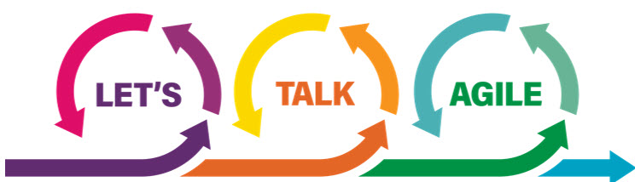
(((((((((((((((((((((
Initiation aux méthodes agiles
08/10/2024

Slide 2
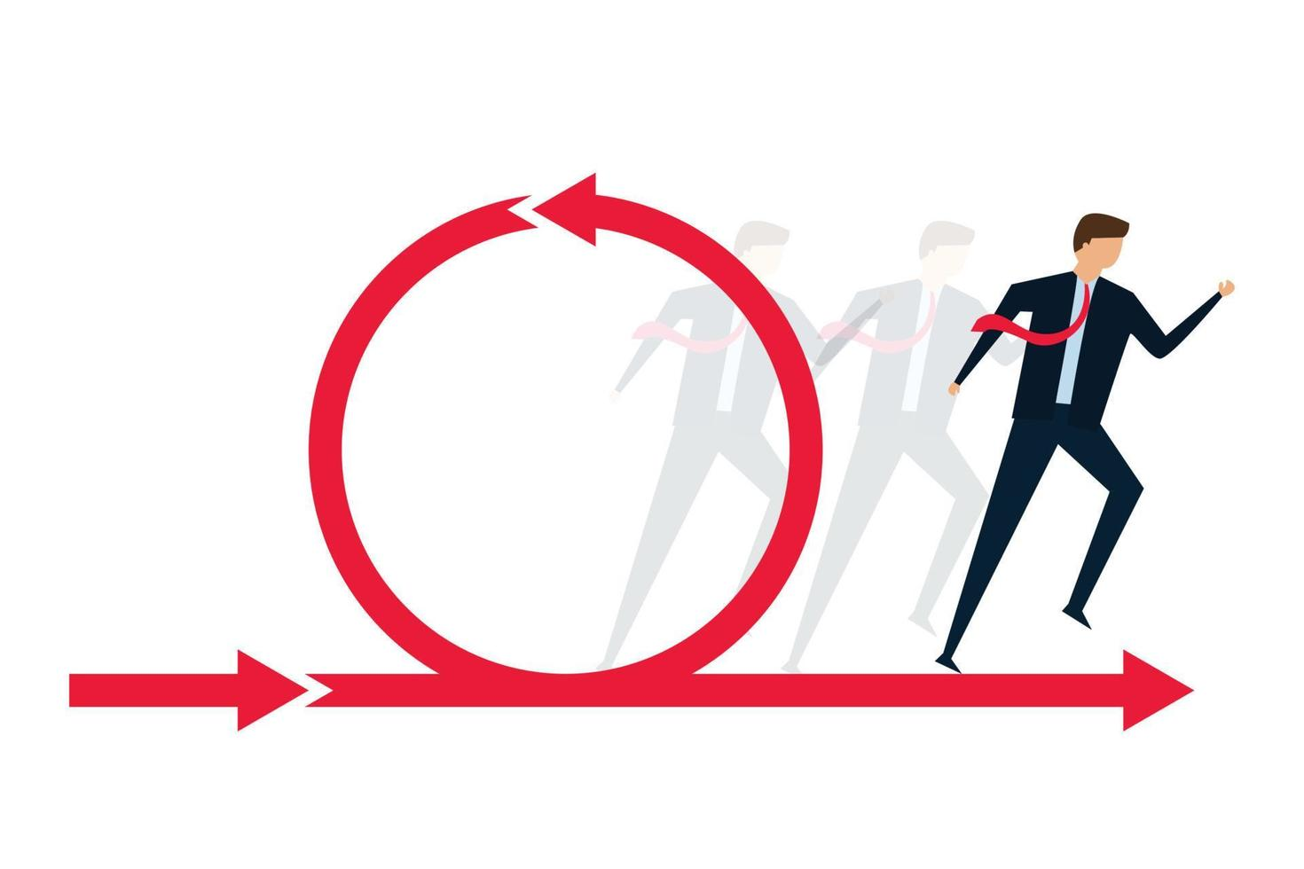
Objectifs du cours
Comprendre les concepts fondamentaux des méthodes agiles
Appréhender les avantages de l'agilité
Comparer les méthodes agiles aux méthodes traditionnelles
Acquérir les bases pour intégrer un projet agile
Notes:
Introduction au module Agilité, l’objectif est de permettre aux étudiants de comprendre les principes et les valeurs des méthodes agiles. Le sens de ces valeurs/principes et quelles sont leurs apports.
Pouvoir comprendre les avantages des méthodes agiles par rapport aux méthodes prédictives (ne pas parler de méthode traditionnelle, l’Agilité devient la “norme” dans beaucoup d’organisation et les preuves sont déjà là!!),
pour cela, les méthodes prédictives sont présentées, ainsi que leurs avantages et inconvénients.
Un des autres objectifs est de permettre aux étudiants de pouvoir s’intégrer à un projet “agile” en ayant suffisamment de connaissances (pratiques, rituels, rôles, responsabilité …)

Slide 3
Un peu d’histoire
Notes:
https://www.planzone.fr/blog/statistiques-gestion-projet-surprenantes quelques statistiques. Ajouter un slide pour formaliser le tout?

Slide 4


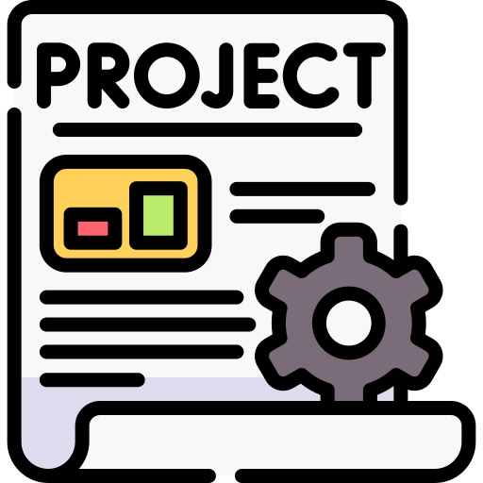


Un peu d’histoire...
Méthodes traditionnelles
Cycle en cascade
Gestion de projets
Cycle en V
Tout est planifiable avant le début du projet
Méthodes “prédictives”
Cycle en Y
Modèle en spirale
Notes:
Qu’est qu’un projet pourquoi on le créé ?
Un projet est un ensemble d’activités temporaires qui visent à atteindre un objectif spécifique, par exemple nous avons besoin d’avoir une solution digital qui permet aux utilisateurs de faire leurs virements bancaires/ plus banales la construction d’une maison est un projet. En autre c’est un ensemble d’activités qui visent à atteindre un objectif spécifique avec des ressources, un calendrier et des contraintes définis, le projet se termine une fois que cet objectif est atteint ou abandonné.
L’activité visant à organiser les différentes tâches et activités visant à organiser le bon déroulement d’un projet s’appelle “la gestion de projet”.
Dans ce module, nous allons nous concentrer sur les méthodes dites “Agile”.
Avant l’agile nous avions des méthodes prédictives reposent sur une planification détaillée dès le début du projet, avec des étapes clairement définies et un suivi rigide du plan initial. Elles anticipent les besoins à l'avance et laissent peu de place aux changements en cours de route.
Nous allons voir les 2 méthodes les plus connues, le cycle en cascade et une de ses dérivées le cycle en V.

Slide 5
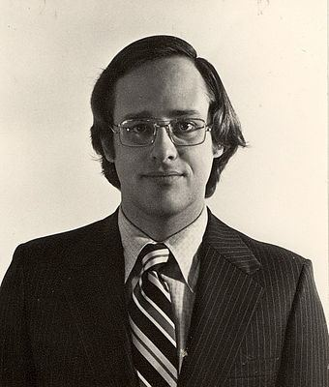
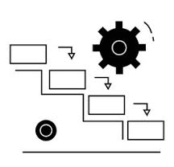
Un peu d’histoire...
Cycle en cascade
Le cycle en cascade est présenté en 1970 par Winston W. Royce, ce modèle est hérité du BTP, où les projets doivent suivre une séquence très précise et rigide.
Ce modèle se base sur deux principes :
Une étape ne peut pas être débutée avec la fin de la précédente
Étapes séquentielles
La modification d’une étape du projet a un impact important sur les étapes suivantes
Notes:
Les principes du cycle en cascade
Étapes séquentielles : Ce modèle se base sur un principe fondamental : une étape doit être terminée avant que la suivante puisse débuter. Cela signifie que chaque phase du projet (analyse des besoins, conception, développement, tests, etc.) doit être complétée avant de passer à l’étape suivante. Aucune étape ne peut être révisée une fois terminée.
Modifications coûteuses : Le second principe clé est que tout changement dans une étape donnée (par exemple, des modifications dans la phase de conception après son achèvement) a un impact important et coûteux sur les phases suivantes. Cela rend les ajustements difficiles et risqués, surtout en fin de projet, ce qui limite la flexibilité du modèle.

Slide 6
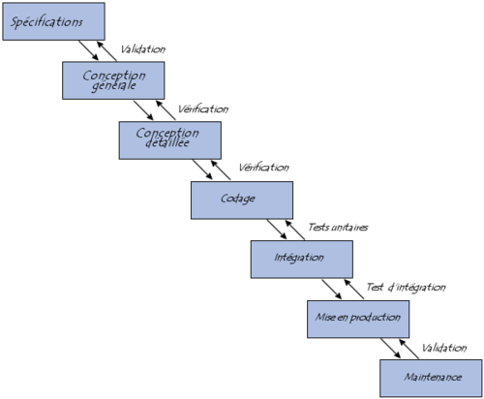
Un peu d’histoire...
Cycle en cascade
Le modèle en cascade se compose de 7 phases, qui se succèdent :
Notes:
Ce modèle comporte 7 phases :
Spécifications :
C'est la première phase du projet, où toutes les exigences fonctionnelles et techniques du produit ou du logiciel sont définies et documentées. Cela inclut la compréhension des besoins des utilisateurs et des contraintes techniques.
Une fois validées, ces spécifications servent de base pour toutes les phases suivantes.
Conception générale :
À ce stade, une architecture générale du système est développée en fonction des spécifications. Cela peut inclure des décisions sur la structure du produit, les technologies à utiliser, et l'architecture logicielle ou matérielle.
Cette phase est validée avant de passer à la conception détaillée.
Conception détaillée :
Ici, les éléments définis dans la conception générale sont décomposés en détails précis. Par exemple, cela pourrait inclure la création de diagrammes de classes ou de schémas de bases de données dans le développement logiciel.
Cette conception détaillée est également soumise à validation avant d'entamer le codage.
Codage (Développement) :
Une fois les plans définis, l’équipe de développement commence à coder ou programmer le produit. C’est la phase de réalisation où les spécifications et les conceptions sont traduites en code fonctionnel.
Une validation du code suit cette étape pour vérifier qu'il correspond bien aux spécifications.
Intégration :
Durant cette phase, les différentes composantes ou modules codés sont intégrés pour former un système complet. Cela inclut l’assemblage des différents sous-systèmes.
Il y a une phase de validation pour s'assurer que les modules interagissent correctement entre eux.
Mise en production :
Une fois le système intégré et testé, il est déployé ou mis en production. C'est la livraison du produit final aux utilisateurs ou à l'environnement cible.
Cette étape est également validée pour s'assurer que le produit fonctionne correctement dans son environnement de production.
Maintenance :
Après la livraison, le projet entre en phase de maintenance. Des corrections de bugs, des mises à jour ou des améliorations peuvent être apportées en fonction des retours des utilisateurs.
Cette phase continue tant que le produit est utilisé.
Principe de fonctionnement du cycle en cascade :
Le cycle en cascade suit une approche linéaire où chaque étape doit être complétée avant que la suivante ne commence. Cela signifie que tout retour en arrière (modifications) est difficile et coûteux.
Validation : À chaque étape du processus, une validation est effectuée pour garantir que les spécifications de l’étape sont respectées avant de progresser. Cela rend le modèle très rigide
Chacune de ces phases doit produire un ou plusieurs livrables définis à l’avance et a une date d’échéance fixée. On ne peut passer d’une étape à l’autre que lorsque les livrables de l’étape en cours sont jugés satisfaisants. Si tout se passe bien on passe à la phase suivante, sinon on remonte à la phase précédente, voire même en début de cycle si une anomalie critique est détectée.
Chaque étape est atomique, les personnes qui travaillent dessus savent de quoi ils ont besoin pour mener leur tâche à terme, et quels sont les livrables attendus. Une étape ne peut pas être scindée.
Chaque étape est validante, quand une étape commence, la première chose à faire est de vérifier que les entrants sont satisfaisants. Si ce n’est pas le cas, l’étape est bloquée, et on revient à l’étape précédente.
Dans l’article de Royce, le modèle est bien plus complexe, mais ce qui est généralement retenu est celui présenté ici.

Slide 7
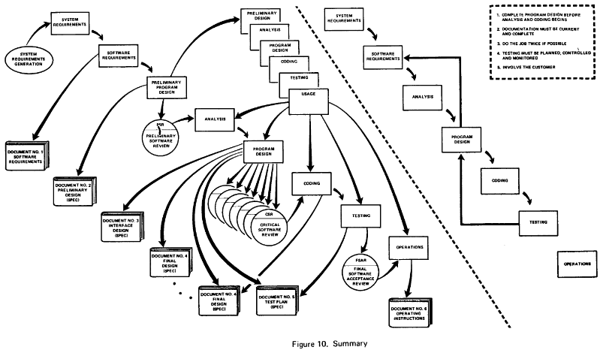
Un peu d’histoire...
Cycle en cascade
source : http://beza1e1.tuxen.de/waterfall.html
Notes:
Modèle complet présenté par Royce dans son article de 1970.
Il y a bien plus de contrôle et d’étape que la version simplifiée couramment utilisée, le paradigme reste le même: tout doit être anticipé.
Limites du modèle :
Le modèle en cascade est rigide, car il ne permet pas de revenir facilement à une phase précédente une fois qu'elle est terminée. Cela peut poser des problèmes si des erreurs ou des changements apparaissent tard dans le processus.
Les besoins des utilisateurs peuvent évoluer pendant le développement, mais le modèle Waterfall est moins flexible pour s’adapter à ces changements.

Slide 8
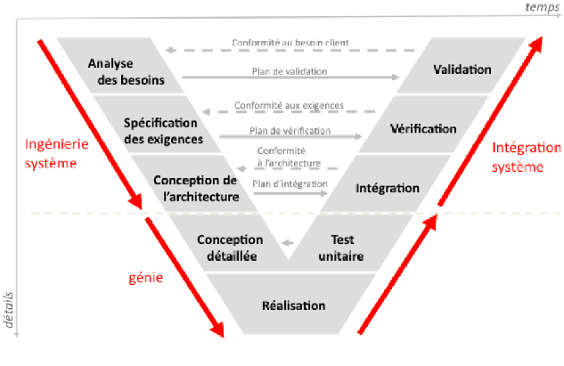
Un peu d’histoire...
Cycle en V
Le cycle en V créé dans les années 80 est une variante du modèle en cascade, qui, tout en s'inspirant de ce dernier, cherche à résoudre certaines de ses limitations majeures
Comment le cycle en V s’inspire du modèle en cascade ?
Le cycle en V est une approche séquentielle. Chaque phase de conception doit être terminée avant de passer à la suivante
Les étapes de conception et de développement sont très similaires dans les deux modèles.
Notes:
Comment le cycle en V s’inspire du modèle en cascade :
Comme le modèle en cascade, le cycle en V est une approche séquentielle. Chaque phase de conception doit être terminée avant de passer à la suivante.
Les étapes de conception et de développement sont très similaires dans les deux modèles. Elles commencent par la collecte des besoins, suivie de la conception globale, de la conception détaillée, du développement, puis de la livraison du produit.
Côté gauche du V : Phases de conception
Analyse des besoins et faisabilité :
Cette phase implique l'analyse des exigences du projet pour déterminer ce qui est nécessaire et faisable. Il s'agit de comprendre ce que le client attend.
Spécifications :
C'est ici que sont définies de manière détaillée toutes les exigences fonctionnelles et non fonctionnelles du produit. Ces spécifications seront la base des étapes suivantes.
Conception architecturale :
Dans cette phase, la structure globale du système est conçue. On y définit les grandes lignes de l’architecture logicielle et matérielle.
Conception détaillée :
La conception détaillée est une description plus précise des modules individuels ou des sous-systèmes. Chaque composant du système est décrit précisément pour préparer le développement.
Codage/Réalisation :
Cette phase, située en bas du V, correspond au moment où les développeurs programment les différents composants du système en suivant les spécifications et la conception définie.
Chaque phase de conception prépare une phase de test spécifique qui sera exécutée plus tard.
Par exemple :
Pendant que vous faites l'analyse des besoins, vous préparez aussi les tests de validation (comment vous allez vérifier que le produit final répond aux besoins).
Pendant la conception architecturale, vous planifiez les tests d'intégration (comment vous allez tester que les modules fonctionnent bien ensemble).
Pendant la conception détaillée, vous planifiez les tests unitaires (comment tester chaque composant de manière isolée).
Côté droit du V : Phases de validation et de test
Après la phase de codage (en bas du V), les tests commencent à être exécutés de manière séquentielle :
Tests unitaires :
Une fois les composants codés, ils sont testés individuellement pour vérifier qu’ils respectent les spécifications de la conception détaillée.
Tests d'intégration :
Les différents modules sont ensuite intégrés pour former un système complet. Les tests d'intégration vérifient que ces modules fonctionnent correctement ensemble, en référence à la conception architecturale.
Tests de validation :
Cette phase correspond à la validation globale du système. Elle assure que le produit final respecte les spécifications définies lors des premières phases du projet.
Recette :
La recette est la dernière phase de validation par le client. Le produit est testé dans son environnement réel pour s'assurer qu'il répond aux besoins exprimés lors de l’analyse des exigences.
Comment le cycle en V résout certaines limites du modèle en cascade :
Couplage plus étroit entre conception et tests :
Dans le modèle en cascade, les tests ne sont effectués qu'à la fin du projet, ce qui peut entraîner des retards majeurs si des erreurs sont découvertes tardivement.
Le cycle en V, quant à lui, propose une correspondance claire entre chaque phase de conception et une phase de test associée. Cela permet de valider plus tôt les éléments du projet, réduisant ainsi le risque d’erreurs coûteuses découvertes trop tard.
Prévention des erreurs :
Le cycle en V met davantage l'accent sur la validation à chaque étape. En associant chaque phase de développement à des tests spécifiques, on anticipe les erreurs et on les corrige plus rapidement.
Structure plus rigide pour la gestion des changements :
Bien que le modèle en V reste relativement rigide comme le cycle en cascade, il intègre une meilleure gestion des tests et des validations à chaque étape, permettant de détecter et de corriger plus rapidement les incohérences ou les erreurs.

Slide 9

Un peu d’histoire...
Cycle en V
MOA
La maîtrise d’ouvrage Elle est l’entité pour qui le projet est réalisée. Elle porte la connaissance métier du projet, c’est à dire à quoi doit répondre la solution. Elle est assistée par l’AMOA.
C’est la MOA qui recueille le besoin auprès des utilisateurs et valide la solution.
C’est le client du projet sans pour autant être l’utilisateur
MOE
La maîtrise d’oeuvre, est l’entité qui réalise le projet pour le compte de la MOA.
Elle est représentée par le chef de projet.
Le comité de pilotage
Instance transverse dont le but est de vérifier l’atteinte des différents jalons fixés pour le projet. Il est constitué par un ou des représentants clients, MOA et MOE
Notes:
Rôle de la MOA, MOE.
Il existe une AMOA qui a pour but d’assister la MOA.
Le comité de pilotage permet de contrôler l’avancée du projet, décide des actions à réaliser pour l’atteinte des objectifs.
Si un dépassement de budget et/ou de planning se produit, c’est dans cette instance ques les décisions sont prises vis à vis d’un GO/NO GO, extension de budget ou de décalage des dates de livraisons de la solution.

Slide 10
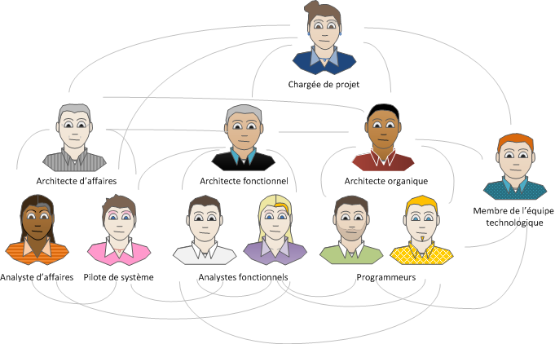
Un peu d’histoire...
Cycle en V
Les différents acteurs du projet ont des rôles et des responsabilités différentes
Chef de projet
DevOps
Testeur
Notes:
Chef de projet
Responsabilité : Il est responsable de la gestion globale du projet. Il planifie, organise et supervise toutes les phases du projet, en assurant la communication entre les équipes et le respect des délais, des coûts, et de la qualité.
Intervention : Le chef de projet intervient tout au long du cycle en V (toutes les phases), en coordonnant les activités des phases de conception, de développement et de validation (découpe des tâches, établissement des plannings, attributions de ressources).
Architecte d'affaires
Responsabilité : Il est chargé de la définition des besoins métier et de leur alignement avec les objectifs stratégiques de l'entreprise. Il travaille avec les parties prenantes pour comprendre leurs attentes et les traduire en exigences fonctionnelles.
Intervention : L'architecte d'affaires intervient principalement lors de la phase d'analyse des besoins, au début du cycle en V.
Analyste d'affaires
Responsabilité : L'analyste d'affaires aide à collecter les besoins des utilisateurs et des parties prenantes, et à les traduire en exigences précises. Il analyse également la faisabilité du projet.
Intervention : L'analyste d'affaires participe à la phase d'analyse des besoins et de spécifications.
Architecte fonctionnel
Responsabilité : Il conçoit l'architecture globale du système en fonction des spécifications fournies. Il détermine comment les différents modules et composants du système interagiront.
Intervention : Il intervient lors de la phase de conception fonctionnelle et contribue à la planification des tests d'intégration.
Architecte organique
Responsabilité : Aussi appelé architecte technique, il est responsable de la conception détaillée du système, des composants logiciels spécifiques et des technologies à utiliser. Il veille à ce que la conception corresponde aux exigences techniques.
Intervention : L'architecte organique intervient lors de la phase de conception détaillée du cycle en V.
Analystes fonctionnels
Responsabilité : Ils détaillent les besoins métier en exigences fonctionnelles précises. Ils travaillent en étroite collaboration avec les architectes pour s'assurer que les exigences sont bien comprises.
Intervention : Ils interviennent durant la phase de spécifications fonctionnelles, avant la conception architecturale.
Programmeurs
Responsabilité : Les programmeurs sont responsables du développement ou du codage du système en fonction des conceptions fournies. Ils réalisent les modules et les composants du système.
Intervention : Les programmeurs interviennent lors de la phase de codage, au bas du "V", après la conception détaillée.
Testeur
Responsabilité : Il est en charge de la validation des différentes parties du système. Il planifie et exécute les tests unitaires, les tests d'intégration, les tests de validation, et enfin les tests de recette pour s'assurer que le système fonctionne comme prévu.
Intervention : Le testeur intervient :
Lors des tests unitaires (validation des composants après codage),
Lors des tests d'intégration (validation des interactions entre les modules),
Lors des tests de validation (pour s'assurer que le système répond aux besoins),
Lors de la recette finale (validation par le client).
DevOps
Responsabilité : Il est responsable de l'intégration continue, du déploiement et de la mise en production du système. Il s'assure que les environnements de test et de production sont correctement configurés et gérés.
Intervention : Le DevOps intervient principalement lors des phases de mise en production et de maintenance, après la phase de développement, pour assurer la stabilité et l'efficacité du produit une fois en service.

Slide 11
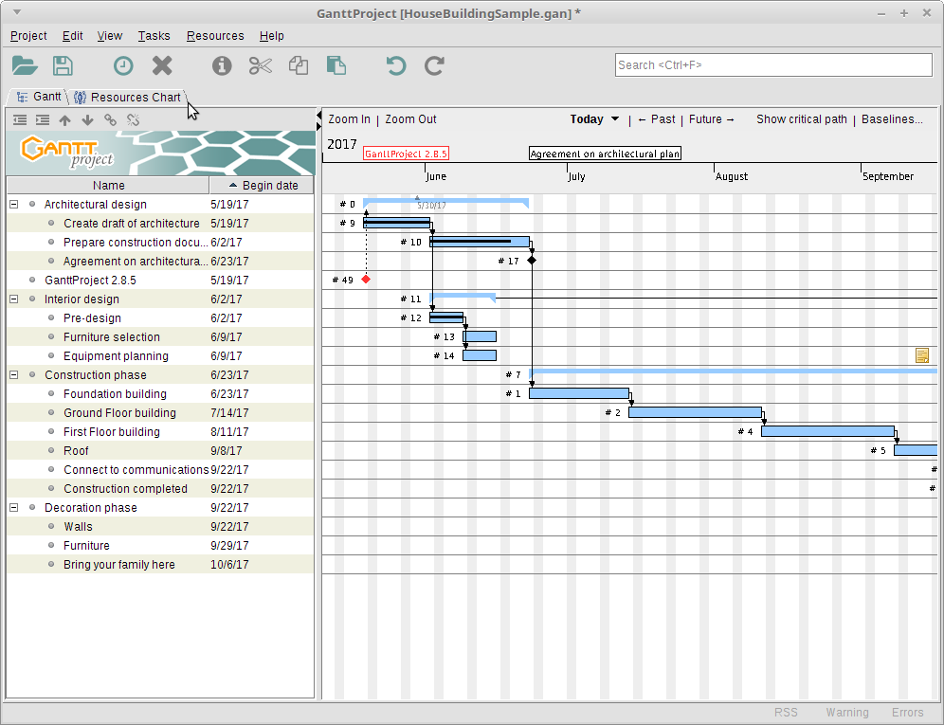
Un peu d’histoire...
Cycle en V
Exemple de planning réalisé à partir du logiciel
GanttProject.
Ici, tout doit être planifié: les dates de début et de
fin de réalisation, la personne (ou “ressource”)
réalisant les travaux.
Notes:
https://en.wikipedia.org/wiki/GanttProject
Ici, exemple de planning réalisé pour un projet en cascade, il est nécessaire d’avoir un vision à plusieurs semaines, savoir qui réalisera quoi et pendant combien de temps.
C’est l’illustration de l’axiome de base des méthodes type cascade, tout est planifiable, il est possible de tout prévoir.

Slide 12
Un peu d’histoire...
Avantages et inconvénients
Simplicité du modèle
Le planning est prévu à l’avance
Facilement contractualisable
Documentation complète
Idéal pour des projets à exigences stables
Notes:
Simplicité du modèle :
Le cycle en cascade est un modèle simple et linéaire, facile à comprendre et à appliquer. Chaque étape est bien définie, avec un début et une fin clairs. Cela rend le suivi du projet plus prévisible et structuré.
Exemple : Dans un projet de développement logiciel pour un système critique (par exemple, dans l’aéronautique ou le secteur médical), la clarté du processus est essentielle pour éviter les erreurs dans des environnements où les exigences sont stables et très bien définies.
Le planning est prévu à l’avance :
Grâce à la séquentialité du modèle, il est possible de prédire les délais et de planifier les ressources en fonction des étapes. Le projet avance de manière progressive, sans retour en arrière, ce qui facilite la planification à long terme.
Exemple : Si vous développez une application pour une campagne de marketing qui a une date de lancement fixe, le modèle en cascade vous permet de déterminer clairement les délais de chaque phase pour atteindre cette échéance.
Facilement contractualisable :
La documentation et les spécifications sont très précises dès le début. Cela facilite la rédaction de contrats entre les clients et les fournisseurs, car toutes les exigences sont clairement définies à l’avance.
Exemple : Dans les appels d’offres pour des projets publics, les spécifications détaillées et fixes permettent d’établir des contrats clairs avec les prestataires de services.
Documentation complète :
Le cycle en V requiert une documentation complète à chaque étape, ce qui permet une meilleure traçabilité et un historique clair du projet. Cela peut être particulièrement utile dans des secteurs réglementés (aérospatial, médical, etc.) où la conformité est cruciale.
Idéal pour des projets à exigences stables :
Ce modèle est bien adapté lorsque les exigences du projet sont clairement définies dès le départ et peu susceptibles de changer, comme dans les projets industriels ou les systèmes embarqués.

Slide 13
Un peu d’histoire...
Avantages et inconvénients
Faible tolérance à l’erreur
Tout est anticipé, aucune possibilité de s’adapter
Aucune innovation possible
Réalisation qui peut s’éloigner de l’objectif du client
Risque de découverte tardive de spécifications fausses, incomplètes
Notes:
Faible tolérance à l’erreur:
Ce modèle ne permet pas de retours en arrière facilement. Si une erreur est détectée tardivement, il peut être coûteux et long de revenir en arrière pour la corriger, car chaque phase est dépendante des précédentes.
Exemple : Si une erreur de conception est découverte en phase de tests, elle nécessitera de revenir aux premières phases de spécifications ou de conception, augmentant considérablement le coût et le délai de livraison.
Tout est anticipé, aucune possibilité de s’adapter :
Le cycle en cascade suppose que toutes les exigences sont fixes dès le début du projet (on parle alors d’effet tunnel). Cela empêche une adaptation en cours de projet si les besoins des clients ou du marché changent.
Exemple : Dans un environnement dynamique comme le développement d’une application mobile, les tendances peuvent changer pendant le développement, mais le modèle en cascade n’autorise pas de révision facile des priorités en cours de route.
Aucune innovation possible :
Le cadre rigide du cycle en V limite les possibilités d’itérations rapides et d’expérimentation. Tout changement ou ajustement doit passer par un processus de validation complexe, ce qui limite les innovations spontanées. (Ceci est du au fait que planning est prévu depuis x années et tout est budgété)
Exemple : Si des opportunités d’amélioration du produit apparaissent en cours de route (nouveaux outils technologiques, fonctionnalités supplémentaires), le cycle en cascade ne permet pas facilement de les intégrer sans perturber le calendrier.
Les deux derniers points sont complémentaires.
Réalisation qui peut s’éloigner de l’objectif du client :
Comme les exigences sont définies en amont et qu’il n’y a pas de retour d’information fréquent, il est possible que le produit final ne corresponde pas parfaitement aux attentes des utilisateurs finaux.
Exemple : Si un client ne participe pas activement à chaque étape (comme dans l'agilité), il pourrait constater à la fin que le produit livré ne répond pas exactement à ses besoins ou à ses attentes.
Risque de découverte tardive de spécifications fausses ou incomplètes :
Si des spécifications incorrectes ou manquantes sont identifiées après la phase de conception ou de développement, cela peut entraîner des retards et des coûts supplémentaires, car il est difficile de revenir en arrière dans le cycle en cascade.
Exemple : Si des besoins critiques sont omis dans la phase de spécifications et ne sont découverts qu'en phase de tests, la correction entraînera un effet domino à travers toutes les étapes précédentes, augmentant considérablement les délais et coûts.

Slide 14
Un peu d’histoire...
Quizz
https://quizizz.com/admin/quiz/67031394e4aded9b7c5da3fd
Notes:
Faible tolérance à l’erreur:
Ce modèle ne permet pas de retours en arrière facilement. Si une erreur est détectée tardivement, il peut être coûteux et long de revenir en arrière pour la corriger, car chaque phase est dépendante des précédentes.
Exemple : Si une erreur de conception est découverte en phase de tests, elle nécessitera de revenir aux premières phases de spécifications ou de conception, augmentant considérablement le coût et le délai de livraison.
Tout est anticipé, aucune possibilité de s’adapter :
Le cycle en cascade suppose que toutes les exigences sont fixes dès le début du projet (on parle alors d’effet tunnel). Cela empêche une adaptation en cours de projet si les besoins des clients ou du marché changent.
Exemple : Dans un environnement dynamique comme le développement d’une application mobile, les tendances peuvent changer pendant le développement, mais le modèle en cascade n’autorise pas de révision facile des priorités en cours de route.
Aucune innovation possible :
Le cadre rigide du cycle en V limite les possibilités d’itérations rapides et d’expérimentation. Tout changement ou ajustement doit passer par un processus de validation complexe, ce qui limite les innovations spontanées. (Ceci est du au fait que planning est prévu depuis x années et tout est budgété)
Exemple : Si des opportunités d’amélioration du produit apparaissent en cours de route (nouveaux outils technologiques, fonctionnalités supplémentaires), le cycle en cascade ne permet pas facilement de les intégrer sans perturber le calendrier.
Les deux derniers points sont complémentaires.
Réalisation qui peut s’éloigner de l’objectif du client :
Comme les exigences sont définies en amont et qu’il n’y a pas de retour d’information fréquent, il est possible que le produit final ne corresponde pas parfaitement aux attentes des utilisateurs finaux.
Exemple : Si un client ne participe pas activement à chaque étape (comme dans l'agilité), il pourrait constater à la fin que le produit livré ne répond pas exactement à ses besoins ou à ses attentes.
Risque de découverte tardive de spécifications fausses ou incomplètes :
Si des spécifications incorrectes ou manquantes sont identifiées après la phase de conception ou de développement, cela peut entraîner des retards et des coûts supplémentaires, car il est difficile de revenir en arrière dans le cycle en cascade.
Exemple : Si des besoins critiques sont omis dans la phase de spécifications et ne sont découverts qu'en phase de tests, la correction entraînera un effet domino à travers toutes les étapes précédentes, augmentant considérablement les délais et coûts.

Slide 15
Pourquoi l’Agilité
Notes:
Nous venons de voir les deux modèles prédictifs, avec leurs avantages et les inconvénients associés.

Slide 16
C’est quoi l’agilité ?
Le modèle agile a été introduit pour répondre aux limites des modèles traditionnels comme le cycle en cascade.
L'agilité est une approche de gestion de projet qui favorise la flexibilité, l’adaptation continue aux changements et la collaboration active avec les parties prenantes. Elle s'appuie sur des cycles itératifs courts (sprints) pour livrer des produits de valeur de manière incrémentale, tout en recueillant régulièrement les retours d’expérience.
Notes:
Aujourd'hui, l'agilité est devenue indispensable dans les projets en raison de la rapidité des changements dans notre environnement. Les marchés, les technologies, et même les attentes des clients évoluent constamment, souvent de manière imprévisible. Par exemple, ce qui était pertinent il y a six mois peut ne plus l'être aujourd'hui. Pour rester compétitifs, les projets doivent être capables de s'adapter rapidement à ces nouvelles réalités.
L’agilité permet justement de répondre à cette incertitude en adoptant une approche itérative. Plutôt que de définir des exigences figées dès le début, les équipes peuvent ajuster leurs priorités et leurs livraisons en fonction des nouveaux besoins ou opportunités. Cela permet non seulement de minimiser les risques, mais aussi d'assurer que le produit final reste pertinent pour les utilisateurs.
Donner exemple SV.

Slide 17
Pourquoi l’Agilité
Le modèle agile a été introduit pour répondre aux limites des modèles traditionnels comme le cycle en cascade.
L'agilité est une approche de gestion de projet qui favorise la flexibilité, l’adaptation continue aux changements et la collaboration active avec les parties prenantes. Elle s'appuie sur des cycles itératifs courts (sprints) pour livrer des produits de valeur de manière incrémentale, tout en recueillant régulièrement les retours d’expérience.
Notes:
Aujourd'hui, l'agilité est devenue indispensable dans les projets en raison de la rapidité des changements dans notre environnement. Les marchés, les technologies, et même les attentes des clients évoluent constamment, souvent de manière imprévisible. Par exemple, ce qui était pertinent il y a six mois peut ne plus l'être aujourd'hui. Pour rester compétitifs, les projets doivent être capables de s'adapter rapidement à ces nouvelles réalités.
L’agilité permet justement de répondre à cette incertitude en adoptant une approche itérative. Plutôt que de définir des exigences figées dès le début, les équipes peuvent ajuster leurs priorités et leurs livraisons en fonction des nouveaux besoins ou opportunités. Cela permet non seulement de minimiser les risques, mais aussi d'assurer que le produit final reste pertinent pour les utilisateurs.
Donner exemple SV.

Slide 18
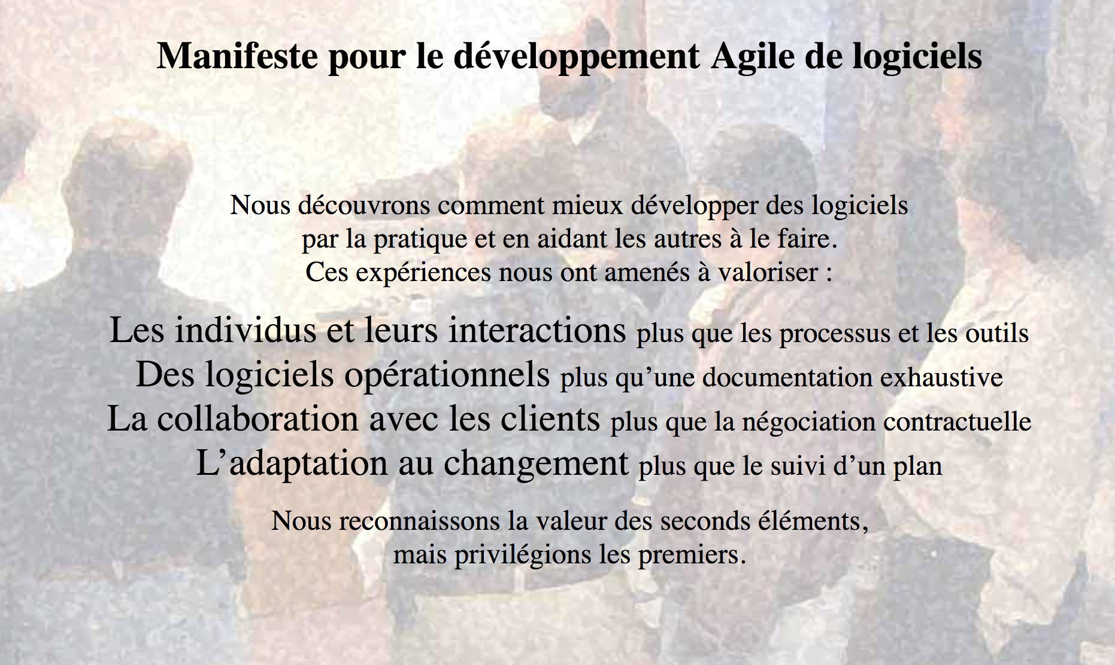
Bible des équipes agiles
Notes:
Le Manifeste Agile est un document fondateur publié en 2001 par un groupe de 17 experts en développement logiciel, appelés les "Agilistes".
Ce manifeste a été rédigé pour répondre aux limitations des méthodes traditionnelles de gestion de projet (comme le cycle en cascade) dans des environnements complexes où les exigences évoluent rapidement.
Il met en avant une nouvelle approche de gestion de projet, particulièrement adaptée au développement logiciel, en favorisant l'adaptabilité, la collaboration, et la livraison continue de valeur. Le Manifeste Agile repose sur 4 valeurs fondamentales et 12 principes qui guident la manière dont les équipes doivent travailler pour être plus efficaces dans un environnement changeant.

Slide 19

Les 4 valeurs fondamentales
Les individus et leurs interactions plutôt que les processus et les outils
Équipe idéalement colocalisée
Communique au maximum et bonne entente
Pluridisciplinaire
Collaboration au quotidien
Amélioration continue
Notes:
Équipe idéalement colocalisée : Lorsque les membres de l’équipe travaillent dans le même lieu, cela facilite les discussions spontanées, résout rapidement les problèmes et réduit les malentendus.
Communique au maximum et s’entend bien : Une communication ouverte et régulière favorise la cohésion et renforce la capacité de l’équipe à résoudre les conflits ou les blocages rapidement.
Pluridisciplinaire : Avoir des compétences variées dans l'équipe permet de couvrir plusieurs aspects du projet (développement, tests, design, etc.), ce qui améliore la qualité et la créativité des solutions.
Collaboration au quotidien : Les réunions quotidiennes, comme les stand-ups dans Scrum, permettent aux membres de l’équipe de rester synchronisés et d’ajuster leurs priorités rapidement.
Amélioration continue : Les rétrospectives d’équipe après chaque sprint permettent de réfléchir sur les interactions et d'améliorer la collaboration dans le futur.

Slide 20
Les 4 valeurs fondamentales
Des logiciels opérationnels plutôt qu’une documentation exhaustive
Livraisons fréquentes et incrémentales
Documentation légère mais suffisante
Fonctionnel et répond au besoin client
(ni plus ni moins)
Améliorations continues basées sur les retours
Prototypes utilisables
Notes:
Livraisons fréquentes et incrémentales : Livrer des versions fonctionnelles du produit à des intervalles réguliers, même avec des fonctionnalités limitées, permet aux utilisateurs de voir des progrès tangibles et de donner des retours rapidement.
Documentation légère mais suffisante : La documentation est réduite à l'essentiel, juste ce qu'il faut pour guider le développement sans ralentir l'équipe. Le produit évolue, mais la documentation se concentre sur les points critiques.
Améliorations continues basées sur les retours : Les utilisateurs ou les clients testent chaque nouvelle version du produit et offrent des retours d'expérience. Cela permet à l'équipe de faire des ajustements plus rapidement, en fonction de besoins réels
Prototypes utilisables : Au lieu de longues spécifications théoriques, livrer rapidement des prototypes permet d'ajuster en fonction des retours pratiques plutôt que sur des idées non vérifiées.

Slide 21

Les 4 valeurs fondamentales
La collaboration avec les clients plutôt que la négociation contractuelle
Échanges réguliers et constructifs
Adaptation aux priorités changeantes
Partenariat plutôt que relation fournisseur-client
Validation continue
Notes:
Échanges réguliers et constructifs : Le client participe activement tout au long du projet. Plutôt que de se concentrer uniquement sur les clauses du contrat, l'équipe et le client collaborent pour ajuster les priorités et s’assurer que le produit répond aux vrais besoins.
Adaptation aux priorités changeantes : Si le client réalise en cours de route que certaines fonctionnalités sont plus importantes que d'autres, l'équipe peut ajuster la roadmap sans être bloquée par des négociations de contrats.
Partenariat plutôt que relation fournisseur-client : L'objectif est de créer une relation de confiance avec le client, en le traitant comme un membre de l'équipe qui participe à la prise de décisions, plutôt que comme une entité externe avec laquelle on négocie.
Validation continue : En impliquant régulièrement le client, l'équipe s'assure que chaque incrément du produit est validé et aligné avec les attentes réelles, évitant ainsi les mauvaises surprises à la fin du projet.

Slide 22
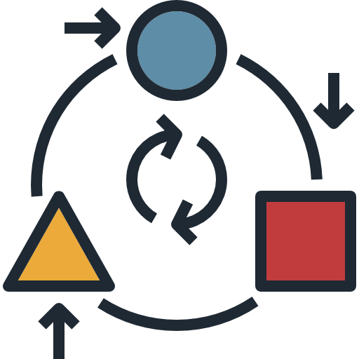
Les 4 valeurs fondamentales
L’adaptation au changement plutôt que le suivi d’un plan
Revoir les priorités à chaque itération
Flexibilité face aux imprévus
Anticipation des risques
S’adapter rapidement aux nouvelles opportunités
Plans flexibles et révisables
Notes:
Revoir les priorités à chaque itération : Les projets évoluent constamment. À chaque sprint, l'équipe peut ajuster les fonctionnalités en fonction des retours ou des besoins changeants du client ou du marché
Flexibilité face aux imprévus : Si un nouveau concurrent introduit une fonctionnalité disruptive, une équipe agile peut ajuster ses priorités pour rester compétitive, au lieu de s'en tenir à un plan initial figé.
Anticipation des risques : Plutôt que d'ignorer les nouveaux problèmes ou changements, l'agilité permet de les aborder immédiatement, limitant ainsi les risques sur la livraison du produit.
S’adapter rapidement aux nouvelles opportunités : Par exemple, si une nouvelle technologie ou tendance apparaît pendant le projet, l'équipe peut pivoter pour l'intégrer, maximisant ainsi la pertinence du produit sur le marché.
Plans flexibles et révisables : Le plan de projet est vivant et peut être ajusté à chaque itération. Il n’est pas conçu pour être suivi aveuglément, mais pour servir de guide en fonction des informations les plus récentes.

Slide 23


Les 4 valeurs fondamentales
Personnes et interactions
Processus et outils
>
Logiciel qui fonctionne
Documentation
>
Collaboration
avec le client
Négociation à
partir d'un contrat
>
Adaptation au changement
Suivi d'un plan
>
Source : www.agilemanifesto.org
Notes:
Revoir les priorités à chaque itération : Les projets évoluent constamment. À chaque sprint, l'équipe peut ajuster les fonctionnalités en fonction des retours ou des besoins changeants du client ou du marché
Flexibilité face aux imprévus : Si un nouveau concurrent introduit une fonctionnalité disruptive, une équipe agile peut ajuster ses priorités pour rester compétitive, au lieu de s'en tenir à un plan initial figé.
Anticipation des risques : Plutôt que d'ignorer les nouveaux problèmes ou changements, l'agilité permet de les aborder immédiatement, limitant ainsi les risques sur la livraison du produit.
S’adapter rapidement aux nouvelles opportunités : Par exemple, si une nouvelle technologie ou tendance apparaît pendant le projet, l'équipe peut pivoter pour l'intégrer, maximisant ainsi la pertinence du produit sur le marché.
Plans flexibles et révisables : Le plan de projet est vivant et peut être ajusté à chaque itération. Il n’est pas conçu pour être suivi aveuglément, mais pour servir de guide en fonction des informations les plus récentes.

Slide 24
Pourquoi l’Agilité ?
Notre plus haute priorité est de satisfaire le client
en livrant rapidement et régulièrement des fonctionnalité à forte valeur ajoutée.
Nous accueillons positivement les changements
A intervalles réguliers,
de besoin, même tard dans le projet. Les processus agiles exploitent le changement pour donner un avantage compétitif au client.
l’équipe réfléchit aux moyens de devenir plus efficaces, puis règle et modifie son comportement en conséquence.
Les meilleures architectures
Livrer fréquemment un logiciel opérationnel
spécification et conceptions émergent d’équipes auto-organisées.
avec des cycles de quelques semaines à quelques mois en favorisant les plus courts.
12 Principes agiles
La simplicité
Les utilisateurs ou leur représentants
C’est à dire l’art de minimiser la quantité de travail inutile - est essentielle.
et les développeurs doivent travailler ensemble quotidiennement tout au long du projet.
Une attention continue à l’excellence technique
Nous sommes motivés dans la réalisation du projet.
et à une bonne conception renforce l’agilité.
Nous disposons de l’environnement et du soutien dont nous avons besoin ; L’organisation nous fait confiance dans l’atteinte des objectifs fixés.
Les processus agiles encouragent un rythme de
La méthode la plus simple et la plus efficace pour
développement soutenable. Ensemble, les commanditaires, les développeurs et les utilisateurs devraient être capables de maintenir indéfiniment un rythme constant.
transmettre de l’information à l’équipe de développement et à l’intérieur de celle-ci est le dialogue en face à face.
Un logiciel opérationnel
est la principale mesure d’avancement.
Notes:
Satisfaction du client : La priorité est de livrer rapidement et régulièrement des fonctionnalités de valeur au client.
Accueillir favorablement les changements : Même tard dans le développement, l'agilité permet de s'adapter aux changements de besoins pour maximiser la satisfaction du client.
Livraison fréquente : Livrer des versions fonctionnelles du produit à intervalle régulier (toutes les semaines ou tous les mois).
Collaboration étroite avec les utilisateurs : Le client et les équipes doivent travailler ensemble de manière continue tout au long du projet.
Motivation des équipes : Un environnement propice à la confiance et au soutien doit être instauré pour permettre aux membres de l’équipe d’être motivés et efficaces.
Privilégier la communication directe : La communication en face à face est la méthode la plus efficace et la plus humaine pour échanger des informations.
Un produit fonctionnel comme principale mesure d'avancement : Le progrès du projet est évalué à travers la livraison de fonctionnalités opérationnelles.
Soutenir un rythme de travail soutenable : Les équipes doivent maintenir un rythme de travail constant et soutenable, sans épuiser les ressources humaines.
Excellence technique et conception : La qualité du produit est essentielle pour garantir une agilité durable. L’amélioration continue de la conception et des techniques doit être encouragée.
Simplicité : L’art de maximiser la quantité de travail non fait est crucial. Se concentrer sur l'essentiel et éviter les complexités inutiles.
Auto-organisation des équipes : Les équipes sont les plus productives lorsqu’elles s’organisent elles-mêmes et prennent des décisions collectives.
Amélioration continue : À intervalles réguliers, les équipes doivent réfléchir à la manière d'améliorer leur productivité et ajuster leurs comportements en conséquence.

Slide 25
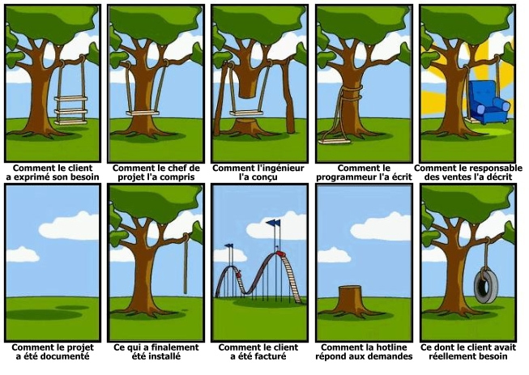
Notes:
Cette image illustre, de manière humoristique, les écarts de communication et de compréhension qui peuvent survenir lors de la réalisation d’un projet, notamment dans le domaine du développement logiciel ou de la gestion de projet.
Elle montre les différentes perceptions et interprétations de la même demande tout au long du cycle de vie du projet, mettant en lumière les décalages entre ce que le client veut et ce qui est réellement livré. Voici un résumé des différentes parties de l'image :
Comment le client a exprimé son besoin :
Le client a demandé un simple balançoire avec une assise, ce qui représente son besoin initial simple et clair.
Comment le chef de projet l'a compris :
L'ingénieur a modifié le concept initial avec une conception complexe et moins intuitive. Cela montre que parfois, la conception technique ne correspond pas exactement à ce qui est demandé.
Comment le programmeur l’a écrit :
Le développeur a encore modifié le produit en le codant de manière non optimale, avec une mauvaise implémentation du besoin initial.
Comment le responsable des ventes l’a décrit :
Le service commercial a embelli et exagéré la présentation du produit pour plaire au client, créant une déconnexion avec la réalité.
Comment le projet a été documenté :
La documentation ne reflète pas clairement la solution réelle, illustrant un manque de clarté ou de cohérence dans les livrables documentés.
Ce qui a finalement été installé :
Le produit final livré ne correspond pas du tout aux attentes du client, ce qui montre que les problèmes de compréhension se sont amplifiés jusqu'à la livraison.
Comment le client a été facturé :
Le client a payé pour un produit complexe et coûteux, beaucoup plus cher que ce qu'il voulait ou nécessitait.
Comment la hotline répond aux demandes :
Le service après-vente ne comprend pas bien le produit, ce qui complique encore la gestion des retours ou des problèmes rencontrés par le client.
Ce dont le client avait réellement besoin :
Le client voulait quelque chose de simple et fonctionnel, qui ne correspond en rien à ce qui a été livré après toute cette chaîne d’incompréhensions.
Ce que cette image illustre :
Elle met en avant les problèmes de communication qui peuvent surgir à différentes étapes d’un projet : du recueil des besoins à la conception, au développement, à la livraison, et au support client. Cela souligne l’importance d’une bonne collaboration entre les différentes parties prenantes et une communication claire pour éviter les erreurs d’interprétation.
Liens avec l’agilité :
L'agilité tente de résoudre ce genre de problèmes en adoptant une approche collaborative, itérative, où le client est constamment impliqué tout au long du processus. Cela permet d'ajuster le projet en temps réel, de recueillir des retours fréquents et de s'assurer que le produit final correspond aux attentes du client.

Slide 26
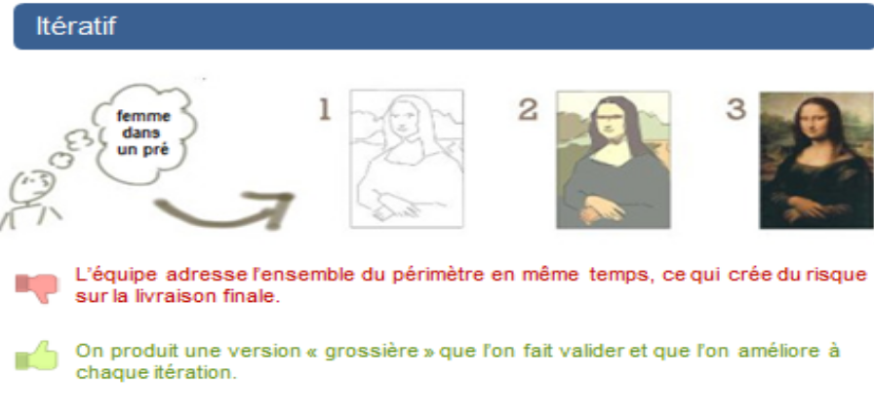
Pourquoi l’Agilité
Un changement de paradigme
Source Jeff Patton
Notes:
Impossibilité de tout prévoir en une seule fois, il faut donc réaliser les choses autrement: en découpant ce qui doit être réalisé en petits morceaux (appelé incrément), il est plus facile de suivre l’avancée des tâches et de la réalisation. C’est ce qu’on appelle une réalisation incrémentale. Au fur et à mesure on réalise les incréments constituant la solution.
Mais cela n’est pas suffisant pour optimiser la solution.
En complément de la réalisation incrémentale, le côté itératif permet de mieux s’adapter aux potentielles évolutions qui apparaissent dans le temps.
En incrémentale, on affine la réalisation dans le temps grâce aux connaissances acquises avec l'expérience de la réalisation.
Mais attention à avoir une vision de ce que l’on souhaite sans cela, il y a risque à ce que la réalisation ne corresponde pas à l’attendu.
On change de paradigme: de l’incrémental et l’itératif permet d’être agile.
Ce n’est pas parce qu'on livre de façon incrémental que l’on est agile.

Slide 27
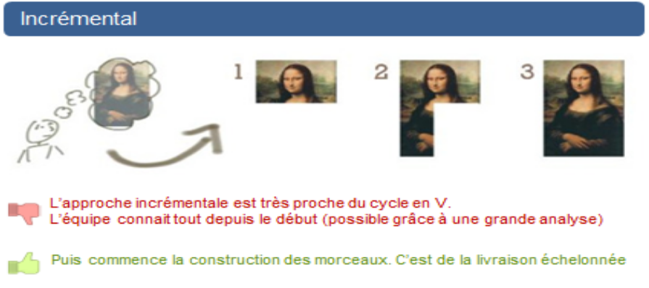
Pourquoi l’Agilité
Un changement de paradigme
Source Jeff Patton
Notes:
Impossibilité de tout prévoir en une seule fois, il faut donc réaliser les choses autrement: en découpant ce qui doit être réalisé en petits morceaux (appelé incrément), il est plus facile de suivre l’avancée des tâches et de la réalisation. C’est ce qu’on appelle une réalisation incrémentale. Au fur et à mesure on réalise les incréments constituant la solution.
Mais cela n’est pas suffisant pour optimiser la solution.
En complément de la réalisation incrémentale, le côté itératif permet de mieux s’adapter aux potentielles évolutions qui apparaissent dans le temps.
En incrémentale, on affine la réalisation dans le temps grâce aux connaissances acquises avec l'expérience de la réalisation.
Mais attention à avoir une vision de ce que l’on souhaite sans cela, il y a risque à ce que la réalisation ne corresponde pas à l’attendu.
On change de paradigme: de l’incrémental et l’itératif permet d’être agile.
Ce n’est pas parce qu'on livre de façon incrémental que l’on est agile.

Slide 28
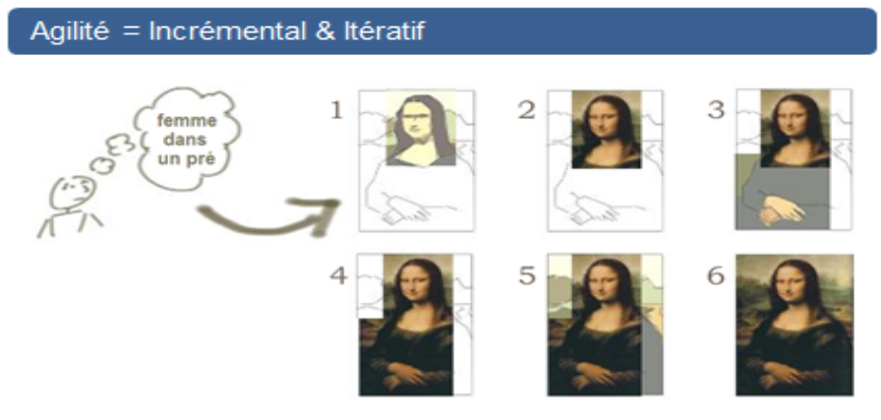
Pourquoi l’Agilité
Un changement de paradigme
Source Jeff Patton
Notes:
Impossibilité de tout prévoir en une seule fois, il faut donc réaliser les choses autrement: en découpant ce qui doit être réalisé en petits morceaux (appelé incrément), il est plus facile de suivre l’avancée des tâches et de la réalisation. C’est ce qu’on appelle une réalisation incrémentale. Au fur et à mesure on réalise les incréments constituant la solution.
Mais cela n’est pas suffisant pour optimiser la solution.
En complément de la réalisation incrémentale, le côté itératif permet de mieux s’adapter aux potentielles évolutions qui apparaissent dans le temps.
En incrémentale, on affine la réalisation dans le temps grâce aux connaissances acquises avec l'expérience de la réalisation.
Mais attention à avoir une vision de ce que l’on souhaite sans cela, il y a risque à ce que la réalisation ne corresponde pas à l’attendu.
On change de paradigme: de l’incrémental et l’itératif permet d’être agile.
Ce n’est pas parce qu'on livre de façon incrémental que l’on est agile.

Slide 29
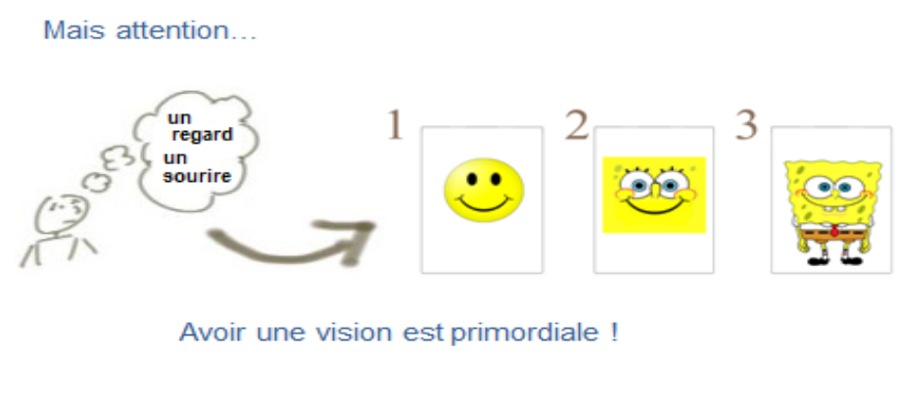
Pourquoi l’Agilité
Un changement de paradigme
Source Jeff Patton
Notes:
Ne pas confondre simplicité et simplissime

Slide 30

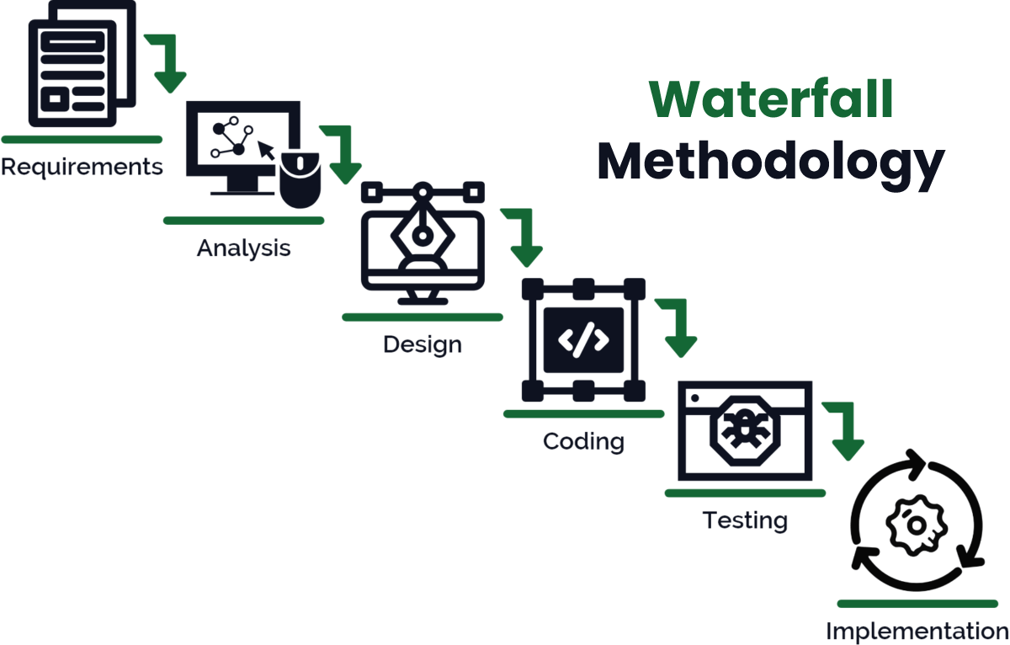

Comparaison des méthodes prédictives et des méthodes agiles
Méthodes Prédictives
Méthodes Agiles
Notes:
https://www.planzone.fr/blog/statistiques-gestion-projet-surprenantes quelques statistiques. Ajouter un slide pour formaliser le tout?

Slide 31


Agilité vs cascade
Approche traditionnelle
Approche Agile
Délai
Délai
Périmètre
Périmètre
Coût
Qualité
Coût
Qualité
Notes:
En pratique, que ce soit dans les approches traditionnelles (c’est à dire prédictives) ou agiles ( adaptative)., il est rare de pouvoir tout verrouiller. Les quatre variables clés dans tout projet sont toujours présentes : délai, coût, périmètre et qualité.
Dans l’approche traditionnelle : Dans la méthode traditionnelle en cascade, le périmètre est souvent fixé dès le départ.
Périmètre fixé : Les fonctionnalités, les livrables et les exigences du produit sont rigoureusement définis dès le début, souvent sous la forme d’un cahier des charges. Cela rend tout changement complexe à intégrer.
Délai et coût ajustables : En réalité, si des imprévus surviennent (problèmes techniques, nouvelles demandes du client), il devient nécessaire de repousser les délais ou d’augmenter les coûts. Souvent, le projet dépasse les prévisions initiales parce qu'il est difficile de s'adapter au changement sans affecter ces paramètres.
Qualité compromise : Si le délai ou le budget est serré et que le périmètre ne peut pas être changé, la qualité du produit peut être compromise pour respecter ces autres contraintes.
Dans l’approche agile: Dans une approche agile, le périmètre est flexible, tandis que les autres variables comme les délais et les coûts sont fixées pour chaque itération.
Délai et coût verrouillés : Les sprints (cycles de travail itératifs) sont de durée fixe, et le budget global du projet est établi dès le début. L’objectif est de livrer des versions fonctionnelles à la fin de chaque itération, sans dépassement de budget ni de temps.
Périmètre flexible : Le contenu (fonctionnalités) est ajusté en fonction des priorités définies avec le client à chaque sprint. Si des fonctionnalités sont jugées moins prioritaires, elles peuvent être reportées ou abandonnées au profit de nouvelles priorités. Cela rend l'agilité particulièrement adaptée à des environnements incertains et changeants.
Qualité garantie : La qualité est maintenue tout au long des cycles grâce à des tests réguliers à chaque itération, évitant ainsi les compromis sur ce point.
Ici, nous sommes dans une approche orientée valeur. Le but est de délivrer de la valeur.
Avant, l’approche était orientée plan, l’important était de respecter ce qui a été convenu.
Récapitulatif:
Approche traditionnelle : En réalité, les projets en cascade dépassent souvent les délais et les budgets, car tout changement ou imprévu nécessite des ajustements. Le fait de verrouiller le périmètre au départ limite la flexibilité nécessaire pour s’adapter aux imprévus, ce qui fait que des compromis sont souvent nécessaires sur la qualité ou les coûts.
Approche Agile : En agilité, la réalité est plus fluide. En permettant au périmètre d’évoluer, l'équipe peut s'assurer que les délai et budget sont respectés. Cela permet une meilleure adaptation aux besoins changeants du client et du marché. Les itérations permettent également de livrer des résultats fonctionnels tout au long du projet, sans attendre la fin pour découvrir des problèmes majeurs.

Slide 32
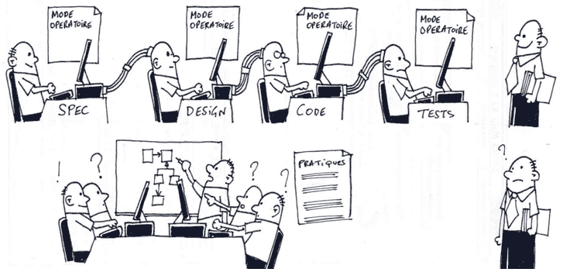
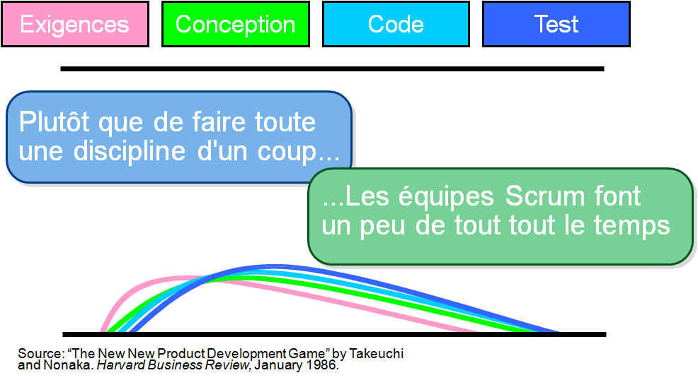

Agilité vs cascade
Approche traditionnelle
Approche Agile
Notes:
Sur la partie gauche de l'image, on voit un schéma représentant l'approche traditionnelle, où chaque phase du projet (exigences, conception, développement/codage, tests) est réalisée séquentiellement et de manière linéaire.
Séquentielle : Les exigences sont définies en premier, ensuite on passe à la conception, puis au codage, et enfin aux tests. Chaque étape doit être terminée avant de passer à la suivante.
Travail en silo : Chaque équipe travaille sur sa partie sans nécessairement échanger avec les autres. Il y a un manque d'interactions simultanées entre les équipes.
Risque d'erreurs tardives : Si une erreur est découverte lors des tests, il est souvent trop tard pour revenir facilement en arrière, car chaque phase est cloisonnée. Cela peut entraîner des délais supplémentaires et des coûts accrus pour corriger les erreurs.
La partie droite de l’image montre une autre façon de travailler, représentée par une équipe Scrum. L'idée est qu'au lieu de tout faire de manière séquentielle, comme dans l'approche en cascade, les équipes Scrum travaillent simultanément sur différentes parties du projet, de façon itérative.
Simultanéité : Les équipes travaillent sur un peu de tout, tout le temps, c’est-à-dire que l’on peut traiter une partie des exigences, réaliser un bout de conception, coder et tester en parallèle dans une même itération (ou sprint).
Itérations continues : Plutôt que d’attendre la fin du projet pour effectuer les tests, les équipes livrent des fonctionnalités régulièrement et font évoluer le produit petit à petit.
Collaboration accrue : Les équipes échangent en continu, les rôles sont souvent pluridisciplinaires (développeurs, testeurs, designers travaillent ensemble) et cela permet d'ajuster le produit en fonction des retours fréquents des utilisateurs.
L'approche agile permet de gérer plus efficacement les projets dans des environnements où les exigences évoluent rapidement, en encourageant l'adaptation et la collaboration tout au long du cycle de développement. Contrairement à l'approche en cascade, elle ne suit pas un flux rigide mais offre une flexibilité pour adapter le produit aux besoins réels du marché ou du client au fur et à mesure de son développement.

Slide 33
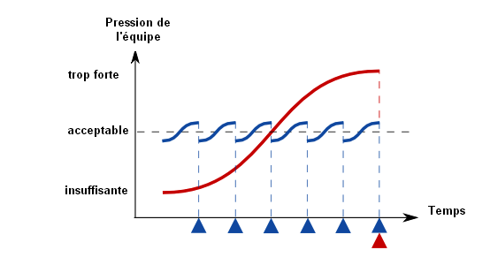
Agilité vs cascade
En V
Itératif
livraisons
Notes:
Méthode Agile (Scrum, par exemple) :
Dans un projet agile, chaque sprint (cycle de travail) dure environ 2 à 4 semaines. Pendant le sprint, la pression sur l'équipe monte à mesure que la livraison approche, mais après la fin du sprint, il y a une phase de récupération, pendant laquelle la pression baisse avant le début du prochain sprint. Les itérations maintiennent l’équipe constamment mobilisées et l’enjeu est réparti sur les itérations, cela permet de mieux gérer la “pression” du projet.
L’un des principes de l’agilité est de découper (les fonctionnalités, les tâches ….). Avoir de plus petits incréments, permet à l’équipe de terminer au plus vite ces tâches, de livrer plus et d’avoir du feedback plus rapidement.
Exemple : Lors du développement d'un logiciel, l'équipe ressent une pression maximale juste avant la livraison d'une fonctionnalité à la fin du sprint, puis une période de planification et de récupération permet de réduire cette pression avant le prochain sprint.
Projets en cascade ou non-itératifs :
Dans une approche plus traditionnelle, la courbe rouge pourrait représenter une pression croissante sans relâche à mesure que les délais se rapprochent, particulièrement dans les derniers stades du projet, où la pression peut devenir insoutenable.
Exemple : Dans un projet de construction où les phases de planification, de conception, et d'exécution sont longues et non flexibles, la pression monte à mesure que la date butoir approche, sans possibilité de réduire la charge de travail.
L'image illustre que, dans un contexte agile, la pression d’une équipe varie de façon cyclique et gérable, tandis que dans des méthodes moins itératives, la pression monte constamment, ce qui peut conduire à un niveau de stress élevé à la fin du projet. La gestion de cette pression est cruciale pour le bien-être de l’équipe et la réussite du projet.

Slide 34
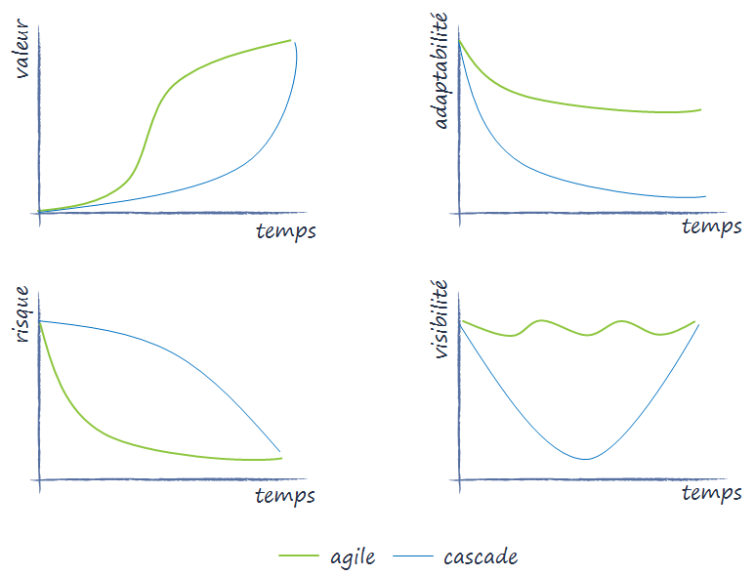
Agilité vs cascade
Notes:
Valeur :
Agile (courbe verte) : Dans l'agilité, la valeur est générée progressivement dès les premières itérations. À chaque cycle (ou sprint), des fonctionnalités utilisables sont livrées, ce qui permet de délivrer de la valeur au client de manière continue tout au long du projet. (Livraison régulière)
Cascade (courbe bleue) : Dans la méthode en cascade, la valeur n'est réalisée qu'à la fin du projet, lorsque tout est livré d'un coup. Cela signifie que pendant une grande partie du projet, aucune valeur tangible n'est produite, et le client doit attendre la fin pour utiliser le produit.
Adaptabilité :
Agile (courbe verte) : L'agilité permet une grande adaptabilité au début et tout au long du projet. Les équipes peuvent ajuster les priorités, les fonctionnalités ou même changer complètement de direction en fonction des retours du client ou de l’évolution des besoins.
Cascade (courbe bleue) : L’adaptabilité dans la méthode cascade diminue rapidement après le début du projet. Une fois les spécifications définies et validées, il devient très difficile (et coûteux) d'apporter des modifications majeures au périmètre du projet.
Risque :
Agile (courbe verte) : Dans l’agilité, le risque diminue progressivement au fil du projet. Grâce à la livraison fréquente de petites portions de produit, les problèmes sont détectés tôt, et les ajustements sont effectués immédiatement, réduisant ainsi le risque global.
Cascade (courbe bleue) : Dans l’approche cascade, le risque reste élevé pendant la majeure partie du projet, car les tests et la validation ne sont effectués qu’à la fin. Les erreurs ou les écarts par rapport aux attentes ne sont souvent découverts qu’à un stade tardif, ce qui rend la résolution plus complexe et coûteuse.
Visibilité :
Agile (courbe verte) : La visibilité est élevée et constante dans l’agilité. Les parties prenantes ont une vue claire de l’avancement à chaque itération. Ils peuvent voir les progrès régulièrement et ajuster les priorités en fonction des résultats obtenus. (Le contenu de chaque livraison est priorisé en fonction de la valeur pour le client et le client au maximum au contact de l’équipe au long du projet)
Cascade (courbe bleue) : Dans l’approche en cascade, la visibilité est très faible pendant la majeure partie du projet. Les parties prenantes n’ont souvent aucune idée de l’état réel du projet jusqu’à ce que les livrables finaux soient présentés. Cela peut entraîner des surprises désagréables si le produit ne correspond pas aux attentes.
Conclusion :
Agile permet une génération de valeur continue, une grande adaptabilité, une réduction progressive des risques et une visibilité constante tout au long du projet.
Cascade présente des risques plus élevés, une faible adaptabilité et une visibilité limitée jusqu’à la fin du projet, avec la valeur livrée en une seule fois à la conclusion.

Slide 35
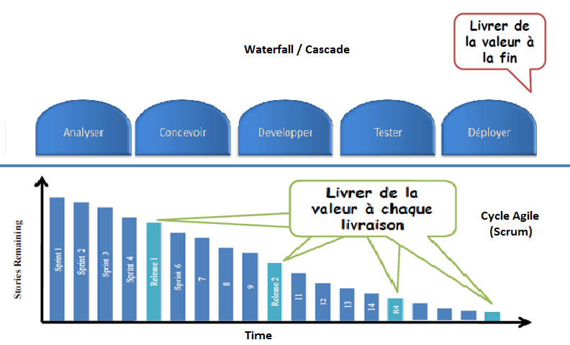
Agilité vs cascade
Coupe Budgétaire
Pour passer d’un centre de coût à un centre de profit …
Pour construire la confiance du Métier …
Notes:
Approche Cascade (Waterfall) :
Le schéma en haut illustre les étapes séquentielles de la méthode traditionnelle : Analyser, Concevoir, Développer, Tester, Déployer.
La valeur n'est livrée qu'à la fin du projet, après avoir terminé toutes les phases. Si une coupe budgétaire survient avant la phase de déploiement, aucune valeur n'a encore été livrée au client, et le projet peut être annulé avant que quoi que ce soit de tangible ne soit remis.
Limitations : Si le budget est coupé à un moment donné et que le cycle ne peut être terminé, ce qui signifie que l’argent/les moyens investis sont perdus sans possibilité d’avoir un retour sur investissement et tout le travail effectué peut être perdu car le produit n’a pas encore été livré, même en partie.
Dans les méthodes en cascade, pour délivrer de la valeur métier, il est nécessaire de réaliser l’intégralité du cycle.
Approche Agile (Scrum) :
En bas, le cycle agile est représenté avec des sprints successifs, chacun d'eux livrant un morceau fonctionnel du produit (Release).
Dans chaque sprint, de la valeur est livrée régulièrement (comme on peut le voir dans les releases 1, 2, etc.). Cela signifie que, même si une coupe budgétaire survient, l'équipe aura déjà livré certaines fonctionnalités qui apportent de la valeur au client.
Avantages : L’agilité permet de livrer de la valeur progressivement et les principales fonctionnalités sont réalisées au plus tôt, sans attendre la fin du projet, de sorte qu'en cas de contraintes budgétaires ou de changement d'orientation, le client a déjà reçu des versions utilisables du produit même en mode dégradée.
Ne pas couper en phase, permet de livrer rapidement de la valeur aux utilisateurs, contrairement au méthode en cascade qui ne le permettent pas.
En permettant, au métier de manipuler au plus tôt la solution développée, cela augmente la confiance mais aussi améliore la pertinence de la solution, en effet il est possible de s’adapter dans ce cas là aux évolutions des exigences du métier.

Slide 36

Agilité vs cascade
Transformation du rôle de ‘chef’ vers un rôle de coach
Commander
Faire confiance
Contrôler
Faciliter
Diriger
Accompagner
Représentation de l’évolution
du rôle de ‘chef’ vers un rôle de coach
Cette transition se fait par un changement de culture, l’adoption d’un nouveau paradigme.
Notes:
La transformation du rôle de "chef" traditionnel dans les méthodes de gestion de projet en cascade vers un rôle de "coach" dans les approches agiles. Cela symbolise un changement de culture et de paradigme dans la gestion des équipes, surtout avec l’adoption des méthodes agiles (changement de culture d’entreprise).
Dans l'approche traditionnelle (Cascade) :
Commander : Le chef de projet traditionnel donne des ordres, prend les décisions, et fixe les tâches à accomplir pour les membres de l’équipe.
Contrôler : Le chef de projet surveille de près le travail, vérifie que chaque membre suit le plan et respecte les délais et budgets prévus.
Diriger : Le rôle du chef est centré sur la direction stricte de l’équipe, en imposant une hiérarchie claire. C'est une approche où l'autorité est exercée de manière verticale, depuis le sommet de la hiérarchie.
Dans l'approche agile :
Faire confiance : Le rôle de leader se transforme en un rôle de coach qui fait confiance à son équipe. Les membres de l’équipe sont responsabilisés et prennent des décisions concernant leur travail, avec l’autonomie nécessaire pour s’auto-organiser.
Faciliter : Plutôt que de contrôler, le coach facilite le travail de l'équipe en levant les obstacles, en soutenant la communication et en créant un environnement favorable à la collaboration.
Accompagner : Le coach accompagne son équipe tout au long du projet, en la guidant et en la conseillant sans imposer une direction stricte. Il aide l’équipe à développer ses compétences, à améliorer son efficacité et à s’adapter aux changements.
Il est là pour permettre aux équipes d’atteindre leurs objectifs). Il ne dirige plus les équipes vers la direction qu’il souhaite, mais les accompagne. Avec ce changement de paradigme dans la gestion, les personnes doivent aussi changer. Les chefs, qui savent, sont remplacés par des leaders qui accompagnent.

Slide 37

Agilité vs cascade
Changement dans le rôle du client
Commander
Co-construire
Spéficier
Echanger
Diriger
Accompagner
Le client est présent tout au long de la production
Cette transition se fait par un changement de culture, l’adoption d’un nouveau paradigme.
Notes:
Approche Cascade (à gauche) :
Commander : Le client donne des ordres et fixe les attentes de manière descendante. Il reste relativement distant une fois les spécifications transmises.
Spécifier : Le client décrit en détail ce qu'il veut, souvent via un cahier des charges complet et rigide, et s’attend à ce que cela soit respecté à la lettre.
Diriger : Le client dirige le projet à distance, en espérant que tout soit livré en une seule fois selon le plan initial.
Approche Agile (à droite) :
Co-construire : Le client devient un partenaire actif et collabore avec l'équipe tout au long du projet. Les décisions se prennent ensemble, avec une flexibilité accrue.
Échanger : Le client participe aux discussions, partage régulièrement des retours d’expérience, et ajuste ses attentes en fonction des évolutions.
Accompagner : Le client n’est plus seulement un directeur, mais il accompagne l’équipe tout au long des itérations, en travaillant de manière collaborative pour garantir la bonne direction du projet.
Le client aussi doit changer dans la réalisation de projet en mode agile, Il n’est plus la uniquement en début a effectuer une commande d’un produit et enfin pour valider la réalisation, mais tout au long de la production afin de valider, éprouver et améliorer le produit.

Slide 38

Agilité vs cascade
Transformation du rôle de développeur
Exécuter
Produire
Impliquer en fin
Impliquer dans tout le processus
Main-d’oeuvre
Autonome
L’équipe de dévéloppement est Pluridisciplinaire
Cette transition se fait par un changement de culture, l’adoption d’un nouveau paradigme.
Notes:
Ici, le développeur n’est plus là uniquement pour développer selon les spécifications mais pour produire une fonctionnalité, c’est à dire challenger le métier, spécifier, proposer . Il devient responsable du produit et n’est plus qu’un exécutant.
Les membres de l’équipes sont impliquées tout au long de la réalisation du produit, de la conception, aux tests et aux démonstrations aux clients, cela pour augmenter l’implication et le sentiment de propriété dans le produit.
L’équipe de développement n’est pas plus vu comme de la main d’oeuvre interchangeable en fonction du besoin et exécutant les planning d’un chef de projet. Maintenant, l’équipe doit être en mesure de s’organiser (seule) afin de produire de la valeur, de concevoir techniquement la solution et répondre à toutes les questions techniques pour la pérennité de la solution.

Slide 39
Agilité vs cascade
Comparaison Méthodes Agiles vs Traditionnelles
 | Agiles | Traditionnelles
Processus | Itératif, incrémental et adaptatif | Linéaire, étapes séquentielles, sans rétroaction
Livraison | Livraison continue de petites parties fonctionnelles | Livraison unique en fin de projet
Flexibilité | Très flexibles, adaptation à chaque itération | Peu flexible, difficile à modifier
Implication du client | Participation active et régulière | Participation limitée au début et à la fin du projet
Planification | Planification évolutive, adaptée à chaque sprint | Planification rigide définie dès le départ
Structure de l’équipe | Pluridisciplinaire et autoorganisée | Hiérarchique, rôles clairement définis

Slide 40
Agilité vs cascade
Comparaison Méthodes Agiles vs Traditionnelles
 | Agiles | Traditionnelles
Gestion des changements | Facile, intégrée à chaque itération | Difficile, changements couteux
Qualification/Test | Le plus régulièrement possible (chaque fin de sprint) | À la fin du projet
Documentation | Documentation minimale, juste suffisante | Documentation complète et détaillé
Objectifs | Satisfaction du client par livraison de valeur métier | Respect de l’engagement

Slide 41

Agilité vs cascade
L’agilité face à l’échec des projets
Mauvaise définition des besoins
Manque de flexibilité face aux changements
Problèmes de communication dans l'équipe
Echec d’un projet
=
Perte d’argent pour l’entreprise
Découverte tardive des erreurs
Risque de sur-engagement des ressources
Difficultés à gérer les priorités
Notes:
Mauvaise définition des besoins
Risque : Dans les projets informatiques, un manque de clarté sur les besoins du client peut entraîner un produit qui ne répond pas aux attentes. Cela survient souvent dans les approches traditionnelles, où les spécifications sont définies en début de projet et ne sont plus revues.
Solution agile : L’agilité implique le client tout au long du projet, avec des réunions fréquentes (comme les revues de sprint) où le client valide les fonctionnalités livrées et ajuste les priorités. Cela garantit que le produit correspond aux attentes à chaque étape.
Manque de flexibilité face aux changements
Risque : Dans un projet traditionnel, les changements en cours de route peuvent être coûteux et difficiles à gérer. Un projet peut être bloqué par des spécifications figées.
Solution agile : L’agilité est construite autour du changement. Chaque itération permet de réévaluer les priorités et d’ajuster les fonctionnalités en fonction des nouveaux besoins ou des retours d’expérience. Cela réduit les risques de créer un produit obsolète.
Problèmes de communication dans l'équipe
Risque : Une mauvaise communication peut provoquer des retards, des erreurs, ou des incompréhensions sur les responsabilités de chacun dans le projet.
Solution agile : Les méthodes agiles mettent l'accent sur la communication quotidienne à travers des réunions courtes (comme le stand-up meeting quotidien). Ces réunions permettent à l'équipe de synchroniser ses efforts, de résoudre rapidement les problèmes et d'ajuster le travail en fonction des avancées.
Découverte tardive des erreurs
Risque : Les erreurs ou les défauts de conception peuvent ne pas être détectés avant la phase de test, ce qui complique et alourdit la correction des bugs.
Solution agile : Grâce à des cycles courts, l’agilité favorise des tests continus. Les équipes agiles effectuent des tests à chaque sprint, garantissant que les erreurs sont détectées et corrigées rapidement, réduisant ainsi les coûts et les retards.
Risque de sur-engagement des ressources
Risque : Sur une longue période, des engagements irréalistes ou mal planifiés peuvent conduire à l’épuisement des ressources humaines ou matérielles.
Solution agile : Les méthodes agiles favorisent une planification par itération. Les objectifs des sprints sont réalistes et ajustés en fonction de la capacité réelle de l’équipe, ce qui permet d’éviter la surcharge et de maintenir un rythme soutenable de travail.
Difficultés à gérer les priorités
Risque : Dans un projet informatique, il peut être difficile de maintenir les priorités alignées sur les besoins réels de l'entreprise, surtout dans un environnement en évolution rapide.
Solution agile : Grâce au backlog produit et aux revues régulières, l’agilité permet de revoir les priorités à chaque sprint. Cela garantit que l’équipe travaille toujours sur les tâches qui apportent le plus de valeur à l’entreprise.

Slide 42
Agilité vs cascade
Quizz
https://quizizz.com/admin/quiz/67031b9c3706e815310290de
Notes:
Faible tolérance à l’erreur:
Ce modèle ne permet pas de retours en arrière facilement. Si une erreur est détectée tardivement, il peut être coûteux et long de revenir en arrière pour la corriger, car chaque phase est dépendante des précédentes.
Exemple : Si une erreur de conception est découverte en phase de tests, elle nécessitera de revenir aux premières phases de spécifications ou de conception, augmentant considérablement le coût et le délai de livraison.
Tout est anticipé, aucune possibilité de s’adapter :
Le cycle en cascade suppose que toutes les exigences sont fixes dès le début du projet (on parle alors d’effet tunnel). Cela empêche une adaptation en cours de projet si les besoins des clients ou du marché changent.
Exemple : Dans un environnement dynamique comme le développement d’une application mobile, les tendances peuvent changer pendant le développement, mais le modèle en cascade n’autorise pas de révision facile des priorités en cours de route.
Aucune innovation possible :
Le cadre rigide du cycle en V limite les possibilités d’itérations rapides et d’expérimentation. Tout changement ou ajustement doit passer par un processus de validation complexe, ce qui limite les innovations spontanées. (Ceci est du au fait que planning est prévu depuis x années et tout est budgété)
Exemple : Si des opportunités d’amélioration du produit apparaissent en cours de route (nouveaux outils technologiques, fonctionnalités supplémentaires), le cycle en cascade ne permet pas facilement de les intégrer sans perturber le calendrier.
Les deux derniers points sont complémentaires.
Réalisation qui peut s’éloigner de l’objectif du client :
Comme les exigences sont définies en amont et qu’il n’y a pas de retour d’information fréquent, il est possible que le produit final ne corresponde pas parfaitement aux attentes des utilisateurs finaux.
Exemple : Si un client ne participe pas activement à chaque étape (comme dans l'agilité), il pourrait constater à la fin que le produit livré ne répond pas exactement à ses besoins ou à ses attentes.
Risque de découverte tardive de spécifications fausses ou incomplètes :
Si des spécifications incorrectes ou manquantes sont identifiées après la phase de conception ou de développement, cela peut entraîner des retards et des coûts supplémentaires, car il est difficile de revenir en arrière dans le cycle en cascade.
Exemple : Si des besoins critiques sont omis dans la phase de spécifications et ne sont découverts qu'en phase de tests, la correction entraînera un effet domino à travers toutes les étapes précédentes, augmentant considérablement les délais et coûts.

Slide 43
Les principales approches agiles

Slide 44
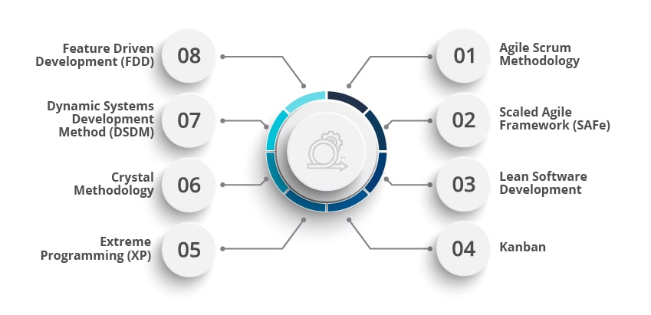
Les principales approches agiles
Notes:
Agile Scrum Methodology
Description : Scrum est une méthode agile populaire qui se concentre sur des cycles de travail courts appelés sprints, généralement de 2 à 4 semaines. L'objectif est de livrer des incréments de produits fonctionnels après chaque sprint. Il comprend des rôles clés comme le Scrum Master, le Product Owner et l'équipe de développement, favorisant la collaboration et les retours rapides du client.
Scaled Agile Framework (SAFe)
Description : SAFe est un cadre conçu pour appliquer l'agilité à grande échelle. Il intègre les pratiques agiles, Lean et DevOps pour gérer des projets dans de grandes organisations impliquant plusieurs équipes. SAFe permet un alignement stratégique entre les différentes équipes, assurant une meilleure coordination sur les projets complexes.
Lean Software Development
Description : Basé sur les principes de Lean Manufacturing, cette méthode se concentre sur la réduction des déchets (temps, ressources) et l'amélioration continue. Elle vise à créer de la valeur pour le client en optimisant l'efficacité des processus.
Kanban
Description : Kanban est une méthode agile qui utilise un tableau visuel pour représenter le flux de travail, permettant de gérer les tâches en cours et de limiter le nombre de tâches en cours pour éviter la surcharge. Cela permet une flexibilité et une amélioration continue.
Extreme Programming (XP)
Description : XP est une méthode agile qui met l'accent sur la qualité du code grâce à des pratiques comme le développement itératif, les tests automatisés, la programmation en binôme et le refactoring. XP vise à améliorer la réactivité et la qualité du produit final.
Crystal Methodology
Description : Crystal est une famille de méthodologies légères qui favorise la communication et l'adaptabilité. Crystal s'adapte aux équipes de différentes tailles, avec des variantes comme Crystal Clear pour les petites équipes et Crystal Red pour les projets plus complexes.
Dynamic Systems Development Method (DSDM)
Description : DSDM est une méthode agile qui met l'accent sur une livraison rapide et des ajustements en fonction des besoins des utilisateurs. Il propose un cadre clair avec des rôles et responsabilités bien définis pour garantir que les projets respectent les délais et les budgets.
Feature Driven Development (FDD)
Description : FDD se concentre sur le développement par fonctionnalités. Le projet est divisé en petites fonctionnalités qui sont développées en cycles rapides. Chaque fonctionnalité est traitée de manière incrémentale, ce qui permet des ajustements fréquents et une amélioration continue.

Slide 45
Les principales approches agiles
Kanban
Kanban est une méthode agile de gestion de projet qui utilise un tableau visuel pour suivre et gérer le flux des tâches à accomplir.
Les tâches sont représentées sous forme de cartes, déplacées à travers différentes colonnes qui reflètent les étapes du processus.
Par défaut chaque tâche peut franchir les phases suivantes :
À faire (Backlog ou To Do)
En cours (Work In Progress - WIP ou Doing)
Terminé (Done)
Notes:
À faire (Backlog ou To Do) : Les tâches qui doivent encore être commencées. C’est une liste de tout ce qui doit être fait.
En cours (Work In Progress - WIP ou Doing) : Les tâches actuellement en cours de réalisation par l'équipe. Le nombre de tâches en cours est généralement limité pour éviter la surcharge.
Terminé (Done) : Les tâches qui ont été finalisées et complétées. Cela signifie qu'elles sont prêtes à être livrées ou considérées comme terminées.
Ces étapes sont personnalisables en fonction des besoins de l'équipe ou du projet. Par exemple, des colonnes supplémentaires comme "En révision" ou "En test" peuvent être ajoutées pour mieux refléter les différentes phases du travail.

Slide 46
Les principales approches agiles
Comment fonctionne le Kanban?
TODO | DEV | TEST | DEPLOY
1
2
3
4
Notes:
Explication :
Cette image montre un tableau Kanban avec quatre tâches (1, 2, 3, 4) dans la colonne "À faire" (TODO). Ces tâches n'ont pas encore été commencées (c’est notre backlog de tâches à faire).
Exemple de projet :
Imaginons un projet de développement d'une application mobile. Les tâches pourraient inclure :
Tache 1 : Création de la page d'accueil.
Tache 2 : Développement du formulaire d'inscription.
Tache 3 : Conception de l'interface utilisateur (UI).
Tache 4 : Mise en place de l'authentification.

Slide 47
Les principales approches agiles
Comment fonctionne le Kanban?
TODO | DEV (WIP = 2) | TEST (WIP = 1) | DEPLOY (WIP =1)
4
2
1
5
3
Notes:
Explication :
Les tâches sont maintenant réparties entre les colonnes "Développement" (DEV), "Test" (TEST) et "À faire".
La limite de WIP (Work in Progress) est appliquée pour éviter d’avoir trop de tâches en cours simultanément : 2 tâches dans DEV et 1 tâche dans TEST et 1 tache dans DEPLOY.
Cela garantit que l'équipe ne se surcharge pas de travail
Exemple de projet :
Dans notre exemple d'application mobile :
La tâche 1 est en phase de test (TEST),
La tâche 2 et la tâche 3 sont en cours de développement (DEV),
La tâche 4 reste en attente dans "À faire" (TODO).
La tâche 5 est ajoutée dans la colonne TODO.

Slide 48
Les principales approches agiles
Comment fonctionne le Kanban?
TODO | DEV (WIP = 2) | TEST (WIP = 1) | DEPLOY (WIP =1)
3
2
1
5
4
Notes:
Explication :
Les tâches avancent dans le flux de travail. Ici, la tâche 2 a progressé dans la colonne TEST, la tâche 3 et 4 sont en cours de développement (DEV), tandis que la tâche 5 reste dans la colonne TODO.
Exemple de projet :
La tâche 2 (Développement du formulaire d'inscription) est maintenant en phase de test.
La tâche 3 (Conception de l'interface utilisateur) est toujours en développement, et la tâche 4 (Mise en place de l'authentification) a commencé.

Slide 49
Les principales approches agiles
Comment fonctionne le Kanban?
DEPLOYED
TODO | DEV (WIP = 2) | TEST (WIP = 1) | DEPLOY (WIP =1)
4
3
2
1
5
Notes:
Explication :
La tâche 1 a été déployée (DEPLYOED), signifiant qu'elle est complètement terminée et livrée. Les autres tâches progressent à travers le tableau.
Exemple de projet :
Dans notre projet d'application mobile, la tâche 1 (Création de la page d'accueil) est terminée et a été livrée. La tâche 2 est en cours de déploiement, tandis que les tâches 3 et 4 continuent d'avancer.

Slide 50
Les principales approches agiles
Accumulation du stock
Comment fonctionne le Kanban?
DEPLOYED
TODO | DEV (WIP = 2) | TEST (WIP = 1) | DEPLOY (WIP =1)
4
3
2
1
Stock (gâchis) 4
5
Lead time 3H
Notes:
Explication :
Cette image met en évidence un stock de tâches en attente et un lead time (délai de livraison) mesuré à 3 heures.
Cela montre un potentiel gaspillage ou surcharge de travail si trop de tâches s'accumulent dans une étape.
Exemple de projet :
Le fait d’avoir la tâche 4 en stock indique qu’elle est prête mais bloquée, car les colonnes DEV et TEST sont à leur limite.
Le lead time est la durée nécessaire pour qu'une tâche aille de "TODO" à "Déployé", ici estimée à 3 heures pour chaque tâche.
Le Lead Time est une notion clé dans la méthode Kanban. Il désigne le temps total nécessaire pour qu'une tâche passe de son entrée dans le système (généralement dans la colonne "TODO") jusqu'à son achèvement et livraison (souvent dans la colonne "Déployé" ou "Terminé"). En d'autres termes, c'est le temps que prend une tâche pour être entièrement complétée depuis le moment où elle est planifiée jusqu'à ce qu'elle soit livrée ou déployée.
Accumulation de tâches : Dans cet exemple, il y a 4 tâches dans la colonne "DEV" prêtes à être testées, mais elles ne peuvent pas avancer parce que la colonne suivante, "TEST", est saturée (limite WIP atteinte). Cela crée une situation où le travail est bloqué, ce qui est appelé "stock" ou "gâchis" dans le jargon de Kanban.
Gaspillage de ressources : Ce blocage entraîne un gaspillage de temps et de ressources, car les développeurs continuent à ajouter des tâches en "DEV", mais les tâches ne peuvent pas être testées immédiatement. Il s'agit d'une inefficacité dans le flux de travail, car l'accumulation ralentit la progression des autres tâches.
Risque de surcharge : Un tel stock augmente le risque de goulots d'étranglement et surcharge l'étape suivante. Dans ce cas, les testeurs ne peuvent pas traiter toutes les tâches simultanément, ce qui crée un retard global dans le processus.

Slide 51
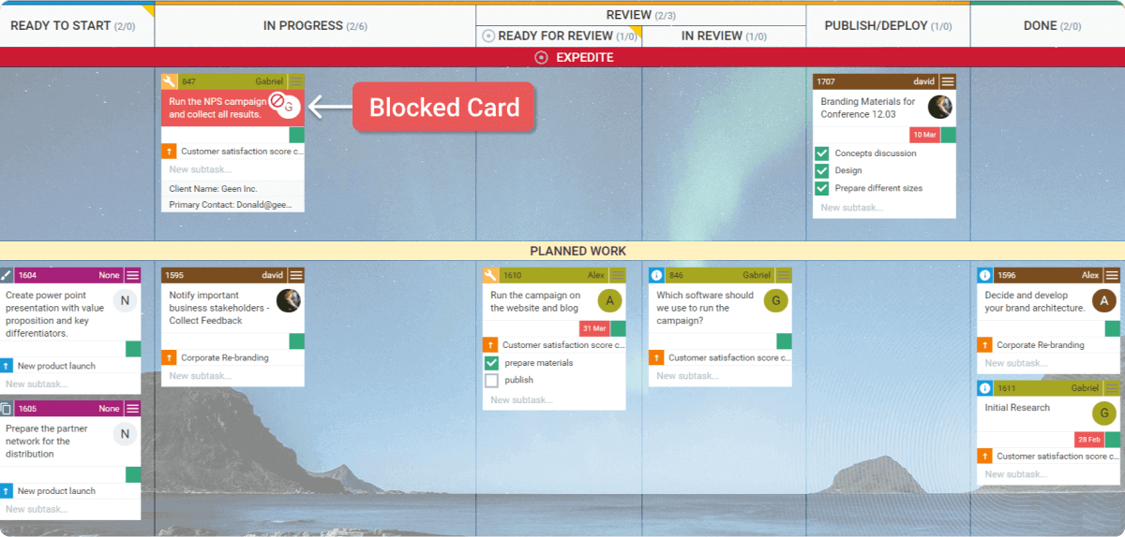
Les principales approches agiles
Exemple d’un Tableau Kanban dans un vrai projet

Slide 52
Les principales approches agiles
Objectifs et principes de Kanban
Objectifs
Principes
Commencer avec ce que vous faites actuellement
Améliorer l'efficacité du flux de travail
S'engager dans une amélioration continue
Maximiser la productivité
Respecter les processus et les rôles actuels
Amélioration continue
Visualiser le travail
Réduire les temps de cycle
Limiter le travail en cours (WIP) et gestion du flux
Notes:
Objectifs :
Améliorer l'efficacité du flux de travail :
L'un des principaux objectifs de Kanban est de rendre le flux de travail visible afin d'identifier et d'éliminer les goulots d'étranglement. Cela permet aux équipes d'améliorer en continu la fluidité et la rapidité avec lesquelles les tâches passent d'une étape à une autre.
Maximiser la productivité :
Kanban vise à optimiser la gestion des tâches pour que l’équipe travaille de manière plus productive. En limitant le travail en cours, les équipes se concentrent sur l'achèvement des tâches en cours avant de commencer de nouvelles, ce qui augmente la productivité.
Amélioration continue :
L'objectif est d'encourager une amélioration continue des processus à travers l'analyse régulière du flux de travail et des ajustements constants pour améliorer les performances et la qualité des livraisons.
Réduire les temps de cycle :
En réduisant le temps qu'il faut pour accomplir une tâche depuis son début jusqu'à son achèvement, Kanban permet de réduire le temps de livraison des projets.
Principes :
Commencer avec ce que vous faites actuellement :
Kanban ne nécessite pas de changements radicaux dès le départ. Il commence avec les processus, les rôles et les responsabilités déjà en place, et introduit des améliorations progressives pour optimiser le flux de travail.
S'engager dans une amélioration continue :
L'un des fondements de Kanban est l'amélioration continue (ou Kaizen). Les équipes s'engagent à réviser régulièrement leurs processus pour optimiser le flux et réduire les inefficacités.
Respecter les processus et les rôles actuels :
Kanban respecte les structures existantes dans l'organisation et encourage à les améliorer progressivement plutôt que de tout restructurer immédiatement.
Visualiser le travail :
En visualisant les étapes du flux de travail sur un tableau Kanban, les équipes peuvent voir clairement où se trouvent les tâches à tout moment, identifier les goulets d'étranglement et suivre les progrès.
Limiter le travail en cours (WIP) et gestion du flux
La limitation du Work in Progress (WIP) est un principe clé qui aide les équipes à éviter la surcharge et à se concentrer sur l’achèvement des tâches avant de prendre de nouveaux travaux.
Kanban encourage une gestion active du flux de travail pour garantir que les tâches progressent de manière fluide entre les différentes étapes. Cela implique de surveiller et d'analyser les performances pour maintenir un flux constant et équilibré.

Slide 53
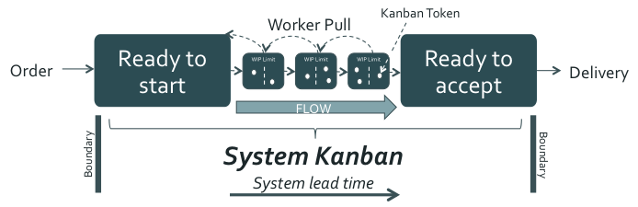
Les principales approches agiles
Workflow global de la méthode kanban
Notes:
Fonctionnement global de la méthode Kanban
On contraint la production par la demande, de cette manière on limite le stock et on produit le nécessaire à temps.
Dans un premier temps, les demandes de travail alimente une backlog, ensuite ces demandes alimentent le workflow de travail de l’équipe.
Et la tâche est considérée réalisée à la livraison.
De la préparation à la livraison, cela est du domaine de l’équipe.
REX présentateur: Dans certaines organisations, la livraison est sous la responsabilité d’une équipe spécifique, il est donc nécessaire de revoir le flux de travail (ou s’arrête le travail de l’équipe).
L'intérêt de la limite est souvent mal comprise par des équipes, mais la mise en place évite les goulets d’étranglement.

Slide 54



Les principales approches agiles
Scrum fondateurs
1990
Ken Schwaber
Jeff Sutherland
L’un des fondateurs de l’Agile Alliance
Co-rédacteur du manifeste agile
Notes:
Les fondateurs de Scrum sont Jeff Sutherland et Ken Schwaber. Ils ont créé Scrum dans les années 1990 pour améliorer les processus de développement logiciel, en s'inspirant des méthodes Lean et Agile afin de répondre aux besoins d'un environnement en constante évolution, en rendant les équipes plus adaptatives et collaboratives.

Slide 55
Les principales approches agiles
Qu’est ce que c’est Scrum ?
Scrum en 100 mots
Scrum est un processus agile qui permet de produire la plus grande valeur métier dans la durée la plus courte.
Du logiciel qui fonctionne est produit à chaque sprint (toutes les 2 à 4 semaines).
Le métier définit les priorités. L'équipe s'organise elle-même pour déterminer la meilleure façon de produire les exigences les plus prioritaires.
A chaque fin de sprint, tout le monde peut voir fonctionner le produit courant et décider soit de le livrer dans l'état, soit de continuer à l'améliorer pendant un sprint supplémentaire.

Slide 56
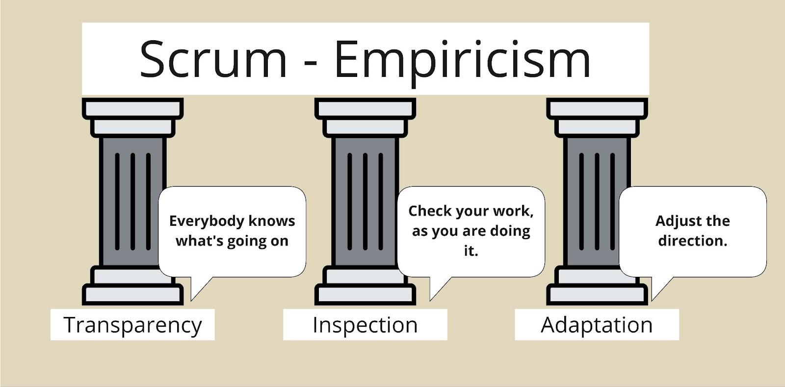
Les principales approches agiles
Les piliers de Scrum ?
Notes:
Transparence : Tous les aspects importants du processus doivent être visibles et accessibles à tous les membres de l'équipe. Cela permet une compréhension commune des objectifs et des progrès.
Inspection : L'équipe Scrum inspecte régulièrement les artefacts (comme le backlog ou les incréments) et le progrès vers l'objectif pour détecter les écarts ou les problèmes potentiels.
Adaptation : Sur la base des observations faites lors des inspections, l'équipe ajuste ses actions pour s'améliorer et atteindre les objectifs. Cela permet à l'équipe de rester flexible et réactive aux changements.
Ces piliers garantissent l'efficacité et la réussite d'une équipe Scrum en favorisant la transparence, l'évaluation continue et l'adaptabilité.

Slide 57
Les principales approches agiles
Les piliers de Scrum ?
Transparence :
Les aspects importants du processus doivent être visibles.
La transparence implique que soit défini un standard commun, une définition commune de « Fini » (Definition of Done).
Scrum met l’accent sur le fait d’avoir un langage commun entre l’équipe et le management.
Notes:
Les aspects importants du processus doivent être visibles.
Explication :
Cela signifie que tout le monde dans l'équipe Scrum doit avoir une vision claire de ce qui se passe dans le projet à tout moment. Les éléments comme les objectifs du sprint, l'état des tâches, les obstacles rencontrés et les progrès réalisés doivent être facilement accessibles à tous. Cela est souvent réalisé via des outils visuels comme un tableau Scrum physique ou numérique (par exemple, Trello ou Jira).
Pourquoi c'est important ? :
La visibilité permet à toute l'équipe, ainsi qu'aux parties prenantes, de suivre l'avancement du projet et de détecter rapidement les problèmes. Cela encourage la collaboration et l'implication de tous.
La transparence implique que soit défini un standard commun, une définition commune de « Fini » (Definition of Done).
Explication :
La Definition of Done (DoD) est un ensemble de critères objectifs qui définissent quand une tâche ou un produit est considéré comme entièrement terminé. Ces critères peuvent inclure des tests unitaires réussis, une validation par le client, ou encore la complétion de la documentation nécessaire.
Pourquoi c'est important ? :
Avoir une définition commune garantit que l'ensemble de l'équipe partage la même vision de ce qui constitue une tâche "finie". Cela évite les malentendus, où une partie de l'équipe pourrait considérer une tâche comme terminée alors qu'elle ne l'est pas réellement. Par exemple, une fonctionnalité de logiciel peut être codée, mais elle ne sera pas "finie" tant qu'elle n'aura pas été testée et documentée.
Scrum met l’accent sur le fait d’avoir un langage commun entre l’équipe et le management.
Explication :
Le langage commun signifie que tout le monde dans l'équipe Scrum (développeurs, Scrum Master, Product Owner) ainsi que les parties prenantes (management, clients) doivent utiliser les mêmes termes et concepts pour parler du projet. Cela inclut les termes liés à Scrum comme "sprint", "backlog", "Definition of Done", "story points", etc.
Pourquoi c'est important ? :
Un langage commun aide à prévenir les malentendus. Dans un environnement complexe comme celui du développement logiciel, il est crucial que tout le monde comprenne clairement les attentes, les priorités et l'état d'avancement. Par exemple, lorsque l'équipe parle d'une "user story" ou d'un "incrément", tout le monde doit savoir exactement ce que cela signifie.

Slide 58
Les principales approches agiles
Les piliers de Scrum ?
Inspection :
Les utilisateurs de Scrum doivent régulièrement passer en revue les artéfacts et l’état d’avancement par rapport aux objectifs afin de détecter les écarts indésirables.
Notes:
Cette phrase met l'accent sur l'importance de l'inspection dans Scrum, un des piliers essentiels du framework.
Explication :
Les utilisateurs de Scrum, c'est-à-dire toute l'équipe (développeurs, Scrum Master, Product Owner), doivent régulièrement revoir les artefacts comme le backlog produit, le backlog de sprint, les incréments de produit, ainsi que l'état général d'avancement du projet. Cela se fait notamment lors des Daily Scrums, des Sprint Reviews, et des Sprint Retrospectives. Le but est de s'assurer que les progrès sont conformes aux objectifs fixés au début du sprint ou du projet.
Exemple :
Lors d'une Sprint Review, l'équipe présente ce qui a été développé et testé durant le sprint. Les artefacts comme le backlog sont revus pour s'assurer que tout avance correctement. Si un écart est détecté, par exemple une fonctionnalité qui n'est pas complètement développée ou testée, cela sera signalé et adapté lors du sprint suivant.
Cette inspection permet donc de détecter des écarts indésirables (problèmes ou retards) le plus tôt possible pour ajuster et améliorer le flux de travail.

Slide 59
Les principales approches agiles
Les piliers de Scrum ?
Adaptation :
Si une dérive est constatée pendant l’inspection, le processus / produit doit alors être adapté.
Scrum fournit des rituels, durant lesquels cette adaptation est possible.
Il s’agit de :
La réunion de planification de sprint (sprint planning),
La mêlée quotidienne (daily scrum),
La revue de sprint (sprint review),
La rétrospective de sprint (sprint retrospective).

Slide 60
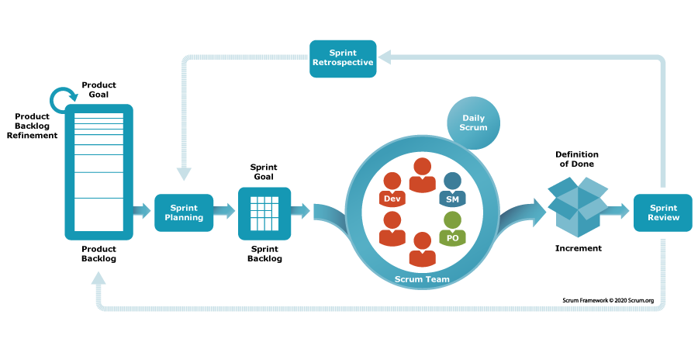
Les principales approches agiles
Cycle Scrum
2 à 4 semaines
Notes:
Les projets Scrum progressent par une série de sprints
La durée d’un sprint est de 2 à 4 semaines
Une durée constante apporte un meilleur rythme
Le produit (partiel) est conçu, codé et testé pendant le sprint.

Slide 61
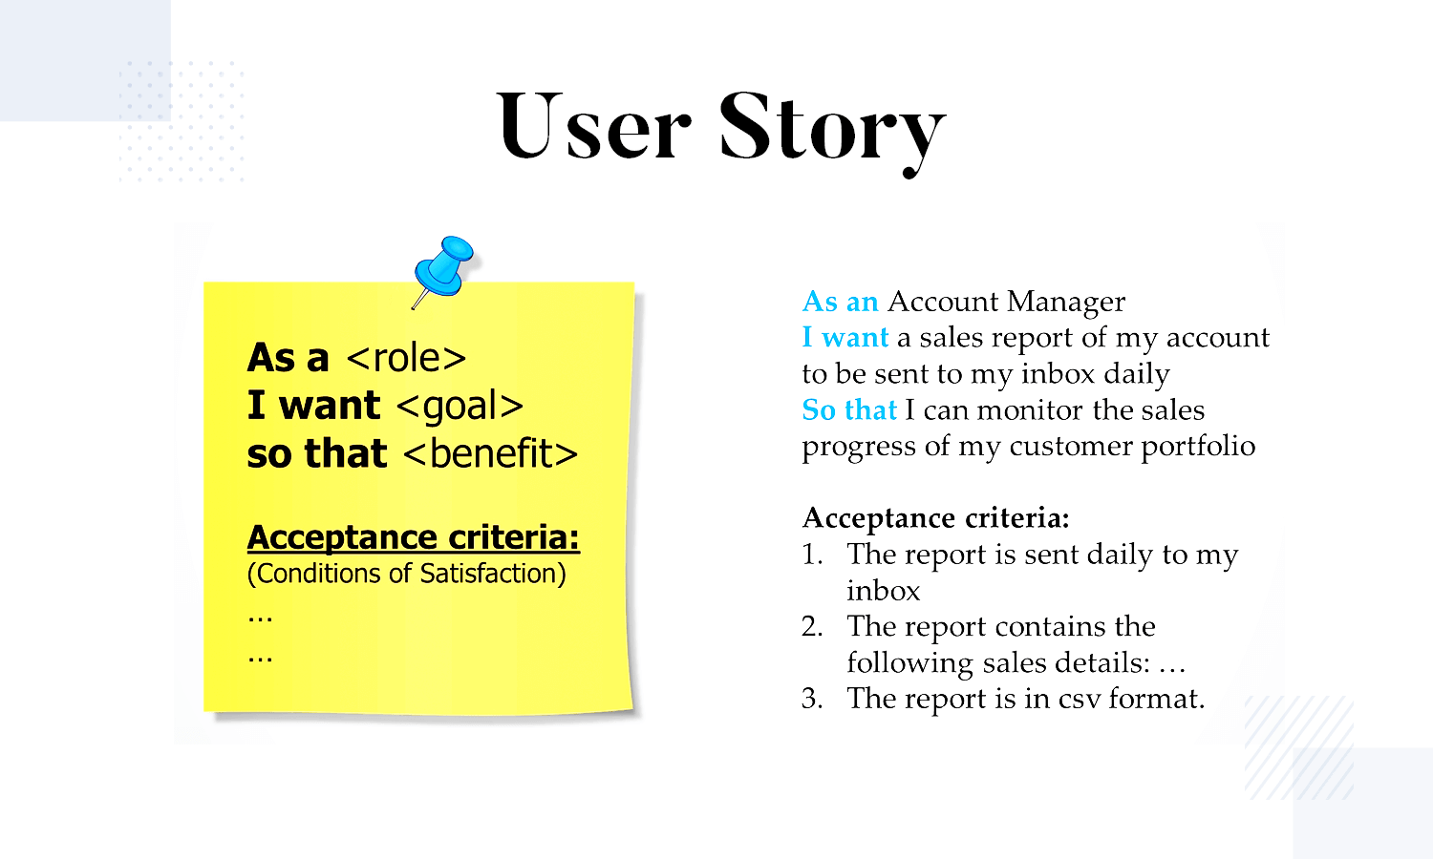
Les principales approches agiles
Rappel User Story
Une User Story (ou "histoire utilisateur") est une description simple et concise d'une fonctionnalité ou d'un besoin du point de vue de l'utilisateur final
Elle est utilisée dans les méthodologies agiles, notamment Scrum, pour capturer ce que l'utilisateur souhaite accomplir avec le produit
Les user stories sont généralement écrites dans un format standard suivant cette structure : "En tant que [rôle d'utilisateur], je veux [objectif] afin de [bénéfice]
Exemple :
"En tant qu’utilisateur enregistré, je veux pouvoir changer mon mot de passe afin de sécuriser mon compte."
Notes:
Rôle des User Stories dans Scrum :
Clarification des besoins : Elles permettent à l'équipe de développement de comprendre ce que l'utilisateur final veut réellement, et pourquoi cela est important pour lui.
Facilitation de la communication : Les user stories sont un outil de communication entre l’équipe, le Product Owner et les parties prenantes, en s’assurant que chacun est aligné sur les attentes.
Priorisation du travail : Le Product Owner utilise les user stories pour prioriser le Product Backlog. Celles qui apportent le plus de valeur sont développées en priorité.
Flexibilité : Elles sont facilement ajustables. À chaque sprint, de nouvelles user stories peuvent être ajoutées, modifiées ou supprimées en fonction des besoins actuels du projet.
Définition de critères d'acceptation : Chaque user story est associée à des critères d’acceptation qui définissent les conditions à remplir pour que l’histoire soit considérée comme terminée. En résumé, les user stories jouent un rôle clé dans Scrum pour capturer les besoins fonctionnels, favoriser la collaboration, et garantir que chaque développement répond aux attentes des utilisateurs. Elles rendent le travail plus itératif et adaptatif, en ligne avec les principes agiles.

Slide 62
Les principales approches agiles
Le cadre Scrum
Rôles
Product Owner
Scrum Master
Dev Team
Cérémonies
Sprint Planning
Daily Scrum
Sprint Review
Sprint Retrospective
Artefacts
Backlog de produit
Backlog du sprint
Incrément du produit

Slide 63
Les principales approches agiles
Le cadre Scrum
Rôles
Product Owner
Scrum Master
Dev Team
Cérémonies
Sprint Planning
Daily Scrum
Sprint Review
Sprint Retrospective
Artefacts
Backlog de produit
Backlog du sprint
Incrément du produit

Slide 64
Les principales approches agiles
Le rôle de PO dans Scrum
Maximiser la valeur du produit et de ce qui sera fait par la DevTeam
Cela se fait au travers de la gestion du product backlog, dont le PO est le seul responsable.
Que comprend la gestion du product backlog ?
Exprimer clairement les items.
Prioriser les items de la meilleure manière pour atteindre les objectifs et missions.
S’assurer que le backlog est visible, transparent et clair pour tous et qu’il montre ce sur lequel l’équipe travaillera ensuite.
S’assurer que la DevTeam a un niveau de compréhension suffisant des items du backlog.
T1 2017
December
February
Notes:
Maximiser la valeur : Le PO est responsable de maximiser la valeur du produit, en s'assurant que l'équipe de développement travaille sur les tâches qui apportent le plus de valeur.
Expliquer clairement les items : Le PO doit s'assurer que les éléments du Product Backlog sont clairement exprimés, ce qui permet à l'équipe de développement de comprendre exactement ce qui est attendu.
Prioriser les items : La priorisation est une tâche clé du PO pour s'assurer que l'équipe travaille sur les fonctionnalités les plus importantes d'abord.
Backlog visible et transparent : Le PO doit s'assurer que le Product Backlog est visible et transparent pour toute l'équipe, afin qu'il n'y ait pas de malentendu sur ce qui doit être développé en priorité.
Compréhension des items par l’équipe : Le PO doit vérifier que l'équipe de développement comprend bien les éléments du backlog, pour garantir que les tâches sont bien exécutées. Les responsabilités clés du PO : la priorisation, la clarté et la transparence des tâches dans le backlog, tout en veillant à maximiser la valeur du produit.

Slide 65
Les principales approches agiles
Le rôle de PO dans Scrum
Le PO est responsable du “Quoi”, pas du “Comment”
C’est la DevTeam qui est pleinement compétente pour assumer le “comment”.
Par conséquent, en tant que PO, il ne faut pas…
Estimer les items à la place de la devTeam .
Décider de la conception technique / du découpage en tâches à la place de la devTeam.
Décider de l’ordre dans lequel les tâches du sprint seront réalisées (elles appartiennent au Sprint Backlog).
Manager l’équipe (elle est auto-organisée !).
T1 2017
December
February
Notes:
Responsabilité du Product Owner (PO) :
Responsable du "Quoi", pas du "Comment" : Le PO est responsable de définir les objectifs du produit, ce qui doit être fait pour maximiser la valeur du produit (le "quoi"). Cependant, il n'interfère pas dans la manière dont l'équipe de développement (DevTeam) va accomplir cette tâche (le "comment"). C'est la DevTeam qui prend en charge les décisions techniques et le découpage des tâches.
Ce qu'il ne doit pas faire :
Estimer les items à la place de la DevTeam : Les estimations (combien de temps ou de ressources une tâche nécessitera) sont faites par l’équipe de développement qui connaît les contraintes techniques. Le PO ne doit pas les imposer.
Décider de la conception technique ou du découpage en tâches : Ces décisions reviennent à la DevTeam. Le PO n'a pas à dire comment le produit doit être techniquement construit.
Décider de l’ordre des tâches dans le Sprint Backlog : Bien que le PO décide de la priorité des fonctionnalités dans le Product Backlog, la réalisation concrète de ces fonctionnalités (c’est-à-dire l’ordre dans lequel elles seront développées pendant un Sprint) est à la discrétion de la DevTeam.
Manager l'équipe : Scrum repose sur le principe d'auto-organisation. L'équipe de développement est responsable de s’organiser pour atteindre les objectifs sans l’intervention directe du PO.
Cela signifie que le Product Owner se concentre sur la vision stratégique et les priorités du produit, tandis que l'équipe de développement se concentre sur l'exécution technique et la manière d'atteindre les objectifs définis. le rôle du PO est très important pour orienter le produit, mais il doit faire confiance à l'équipe pour implémenter les solutions techniques.

Slide 66
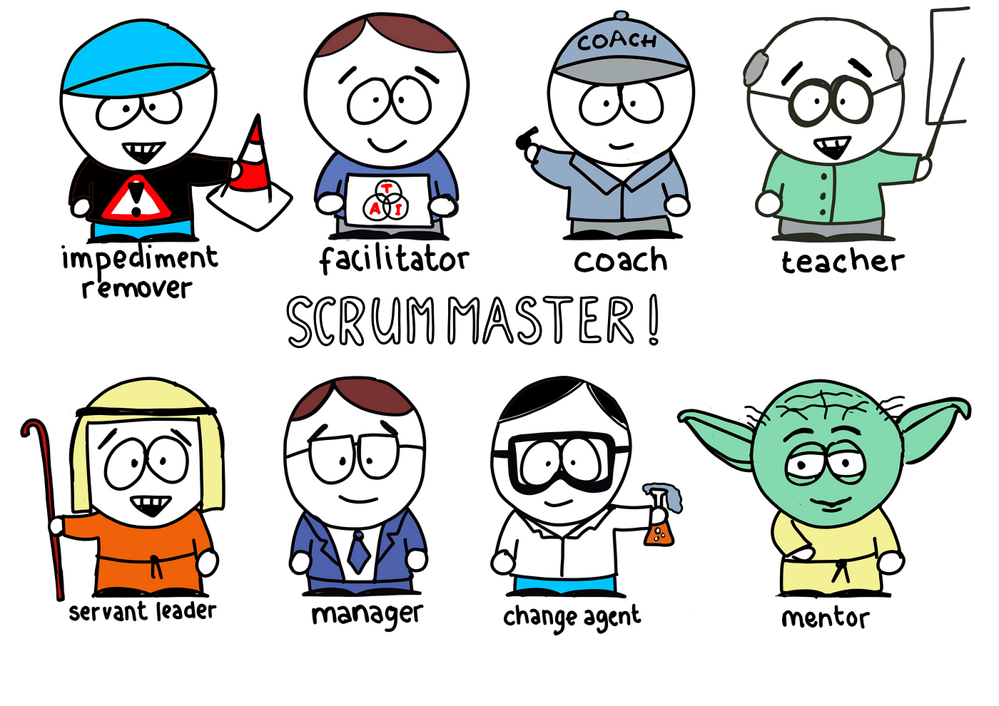
Les principales approches agiles
Le rôle du Scrum Master dans Scrum
Il comprend complètement l’agile et Scrum (La référence )
Représente le management du projet, il manage le process Scrum. Il ne manage pas la Dev team (il n’est donc pas hiérarchiquement supérieur).
Responsable de faire appliquer par l’équipe les valeurs et les pratiques de Scrum
Élimine les obstacles qui empêchent la Dev Team d’aller à sa vitesse optimale
S'assure que l'équipe est complètement fonctionnelle et productive
Facilite une coopération poussée entre tous les rôles et fonctions
Protège l'équipe des interférences extérieures
Le Scrum Master veille à ce que la Dev Team réalise les cérémonies agiles correctement, en respectant le time-box, et s’assure que celles-ci ont lieu et se déroulent dans de bonnes conditions. (Animateur des cérémonies agiles)
T1 2017
December
February
Notes:
Le rôle du Scrum Master
Facilitateur : Le Scrum Master est là pour s'assurer que l'équipe applique correctement les pratiques Scrum. Il agit comme un facilitateur, aidant l'équipe à suivre les processus tout en enlevant les obstacles qui peuvent ralentir le travail.
Éliminateur d'obstacles : Il est aussi responsable de lever les obstacles qui empêchent l'équipe d'avancer à son rythme optimal. Cela peut être des problèmes internes ou des interférences externes.
Mentor et coach : Le Scrum Master est aussi un coach pour l'équipe, aidant les membres à adopter les principes agiles et à collaborer efficacement.
Protection de l'équipe : Un autre aspect important de son rôle est de protéger l'équipe des distractions ou interférences qui pourraient perturber leur concentration ou productivité.
En somme, le Scrum Master est le garant du bon déroulement des pratiques Scrum, mais ne joue pas de rôle hiérarchique dans la gestion de l'équipe. Il facilite et protège l'équipe sans la manager.
En complément des rôles déjà mentionnés, le Scrum Master a également la responsabilité de s'assurer que les cérémonies agiles (rituels tels que le Daily Scrum, la revue de Sprint, la rétrospective, etc.) sont bien respectées et se déroulent dans les meilleures conditions. Voici quelques précisions sur ce rôle :
Animateur des cérémonies : Le Scrum Master s'assure que les cérémonies agiles se déroulent correctement. Il ne les dirige pas nécessairement toutes, mais il est là pour guider l'équipe et s'assurer que chaque événement est tenu selon les règles Scrum (par exemple, respecter la durée maximale ou time-box). Si une équipe est nouvelle dans l’adoption de Scrum, le Scrum Master jouera un rôle plus actif en facilitant ces réunions et en aidant à respecter les bonnes pratiques.
Time-boxing : Il veille à ce que les cérémonies respectent leur cadre temporel (time-box), c'est-à-dire que chaque réunion se déroule dans une durée déterminée et ne dépasse pas cette limite. Par exemple, le Daily Scrum ne doit pas dépasser 15 minutes.
Correction des dérives : Le Scrum Master aide également l'équipe à corriger les dérives éventuelles. Si, par exemple, une cérémonie ne respecte pas les objectifs ou devient inefficace, il interviendra pour apporter des ajustements.
Un exemple concret : si l'équipe ne respecte pas la structure du Daily Scrum en s'étalant sur des discussions non pertinentes, le Scrum Master peut intervenir pour recentrer la discussion sur les trois questions essentielles (Qu'est-ce qui a été fait hier ? Que vais-je faire aujourd'hui ? Y a-t-il des obstacles ?).
En résumé, le Scrum Master encadre et soutient l'équipe dans la tenue des cérémonies pour qu'elles soient efficaces et structurées, tout en laissant l'équipe s'auto-organiser et progresser dans l'adoption des pratiques agiles.

Slide 67
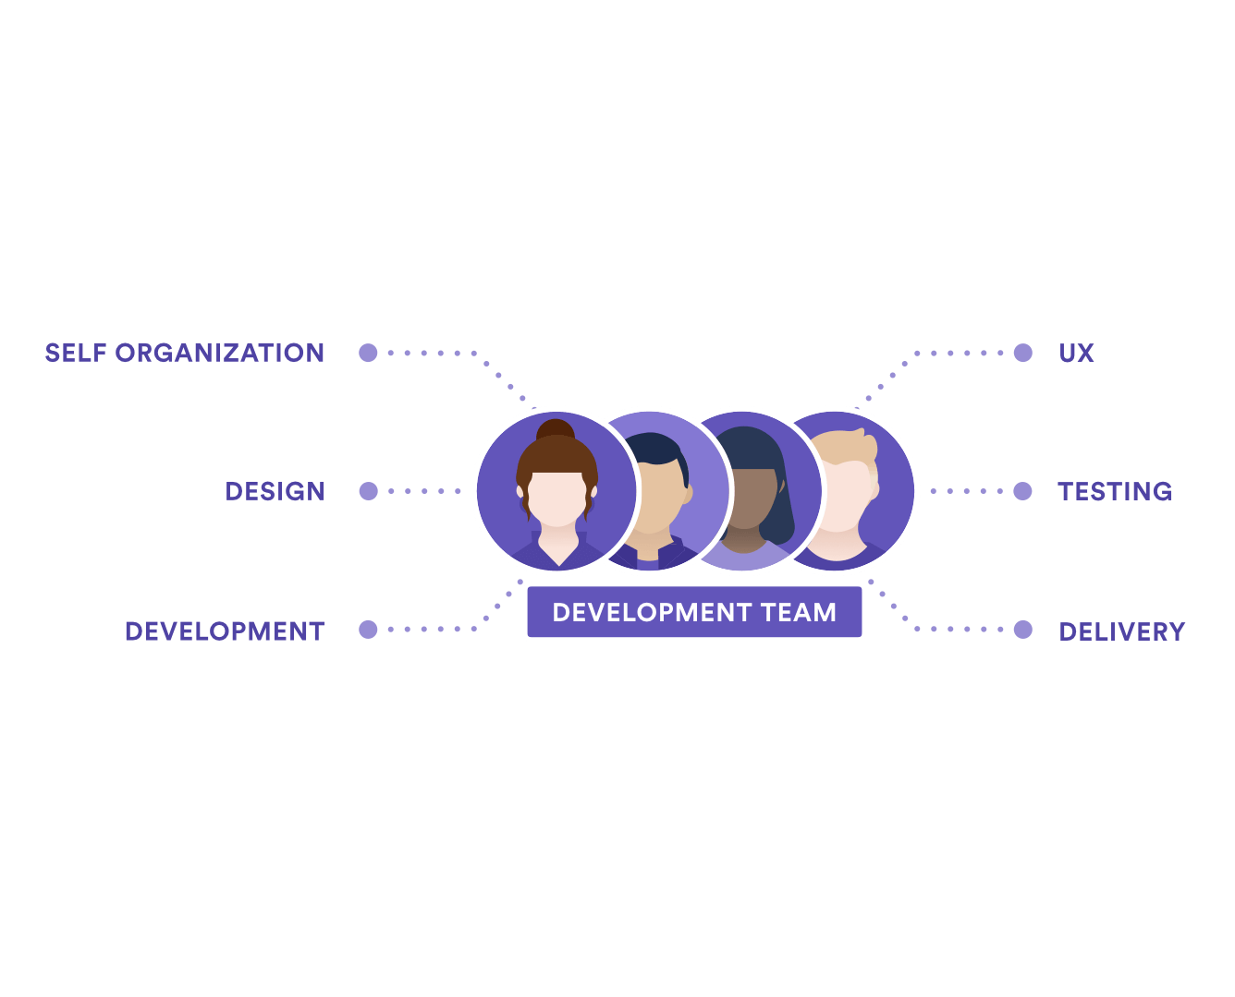
Les principales approches agiles
La dev team dans Scrum
L’équipe de développement est composée de professionnels qui livrent un incrément « Fini » et potentiellement publiable à la fin de chaque Sprint.
Un incrément « Fini » est requis pour la revue de Sprint, et seuls les membres de l’équipe de développement sont responsables de sa création.
L’équipe est autonome, structurée et habilitée à s’organiser et à gérer son propre travail, ce qui permet d’optimiser son efficacité et son efficience.
T1 2017
December
February

Slide 68
Les principales approches agiles
La dev team dans Scrum
Elle se partage la responsabilité de la partie technique du projet
Cross fonctionnelle & Pluridisciplinaires
Auto-organisée
Effectue les estimations des fonctionnalités
Sollicite le Product Owner dès que nécessaire
Résout ses propres conflits
Pas de hiérarchie , pas de structure , pas de rôle prédéfinis
Chaque membre peut potentiellement être amené à effectué toutes les activités de l’équipe
T1 2017
December
February
Notes:
Responsabilité partagée de la partie technique : Tous les membres de l'équipe sont responsables du développement technique. Il n'y a pas de séparation stricte des responsabilités, tout le monde s'implique.
Cross-fonctionnelle et pluridisciplinaire : Une équipe agile se compose de personnes ayant des compétences diverses (développeurs, testeurs, concepteurs, etc.) afin de couvrir l'ensemble des tâches nécessaires au projet.
Auto-organisée : L'équipe n'est pas dirigée par un supérieur hiérarchique ; elle gère son propre travail. Chaque membre s'implique dans l'organisation et la réalisation des tâches.
Estimation des fonctionnalités : L'équipe évalue elle-même la difficulté et le temps requis pour accomplir les tâches à réaliser, souvent sous forme de story points dans Scrum.
Sollicite le Product Owner : L'équipe demande régulièrement des éclaircissements ou des précisions au Product Owner si nécessaire, afin de bien comprendre les besoins.
Résolution des conflits : L'équipe doit gérer ses propres conflits sans intervention externe, renforçant ainsi son autonomie.
Pas de hiérarchie ou de rôles prédéfinis : Chaque membre de l'équipe est sur un pied d'égalité. Les rôles ne sont pas imposés et l'équipe décide ensemble de qui fait quoi.
Polyvalence des membres : Chaque membre peut potentiellement travailler sur toutes les tâches (développement, test, etc.), selon les besoins du projet et la charge de travail.
En résumé, cette image montre une équipe agile qui fonctionne de manière très collaborative, flexible, et auto-organisée, tout en restant alignée avec les objectifs fixés par le Product Owner. Ce modèle favorise l'efficacité, la réactivité et la cohésion dans la réalisation des projets.

Slide 69
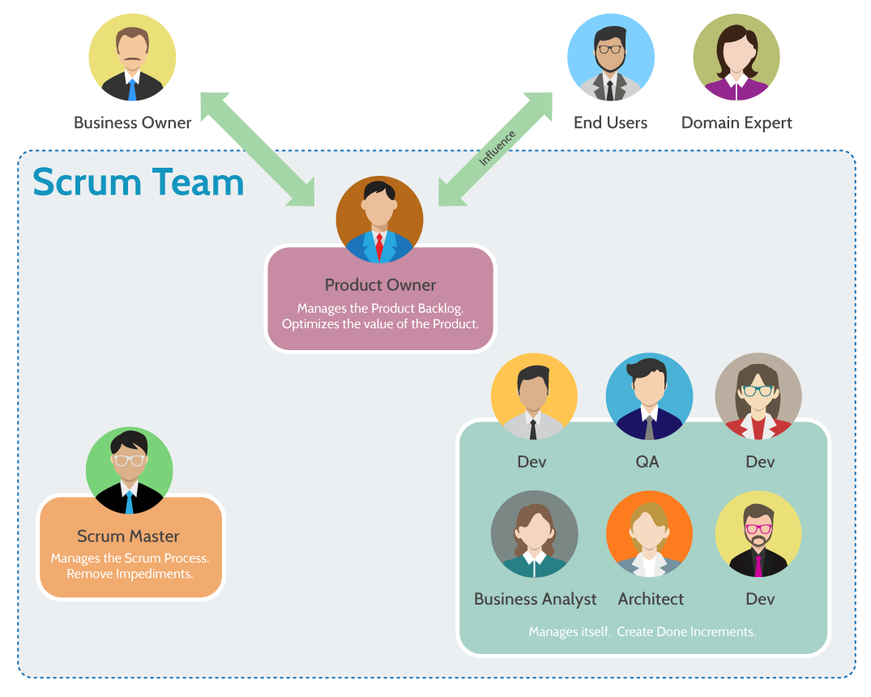
Les principales approches agiles
Spécificités de l’équipe agile
De 5 à 10 personnes
Regroupant tous les rôles
Architecte, concepteur, développeur, spécialiste IHM, testeur, etc.
A plein temps sur le projet, de préférence
L’équipe s’organise par elle-même
La composition de l’équipe ne doit pas changer pendant un Sprint
Do the thing fast
Do the right thing
Make things lovable
Do the thing right
Make things maintainable
Notes:
Taille de l'équipe (5 à 10 personnes) : Une équipe agile efficace fonctionne généralement dans cette fourchette de taille. Cela permet d'avoir une équipe suffisamment grande pour couvrir toutes les compétences nécessaires, mais pas trop grande pour éviter une communication inefficace.
Regroupement de tous les rôles : L'équipe est pluridisciplinaire, c'est-à-dire qu'elle regroupe tous les rôles essentiels au développement du projet, comme des architectes, des développeurs, des testeurs, des concepteurs d'interface utilisateur (UI/UX), etc. Cela permet de limiter les dépendances extérieures.
A plein temps sur le projet : Idéalement, chaque membre de l'équipe est dédié à plein temps au projet, ce qui augmente la concentration et la capacité à livrer rapidement des fonctionnalités.
Auto-organisation : L'équipe s'organise elle-même, ce qui signifie qu'elle est responsable de la planification et de la gestion du travail. Ce point renforce l'autonomie et la responsabilité de chaque membre vis-à-vis des livrables.
La composition de l’équipe ne doit pas changer pendant un sprint : La stabilité de l'équipe pendant un sprint est cruciale pour assurer la continuité des efforts et la concentration sur les objectifs définis au début du sprint.

Slide 70
Les principales approches agiles
Le cadre Scrum
Rôles
Product Owner
Scrum Master
Dev Team
Cérémonies
Sprint Planning
Daily Scrum
Sprint Review
Sprint Retrospective
Artefacts
Backlog de produit
Backlog du sprint
Incrément du produit

Slide 71
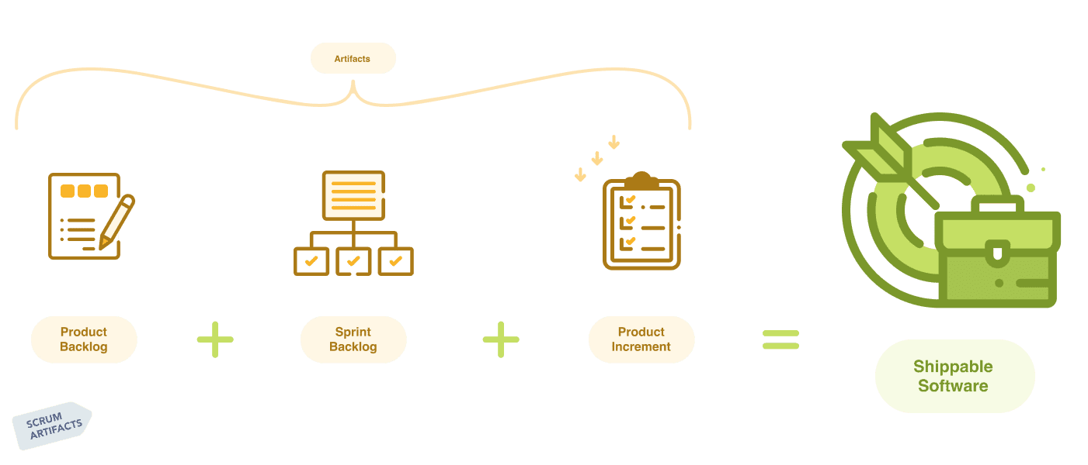
Les principales approches agiles
Les artefacts
Notes:
Artefacts : Ce sont des objets ou des documents qui reflètent l’état d’avancement du projet. Ils donnent de la visibilité sur le travail accompli, le travail restant à faire, et la qualité du produit. Ils sont permanents et évoluent tout au long du projet.
Exemple : Le Product Backlog est un artefact qui contient la liste des tâches et fonctionnalités à développer.

Slide 72
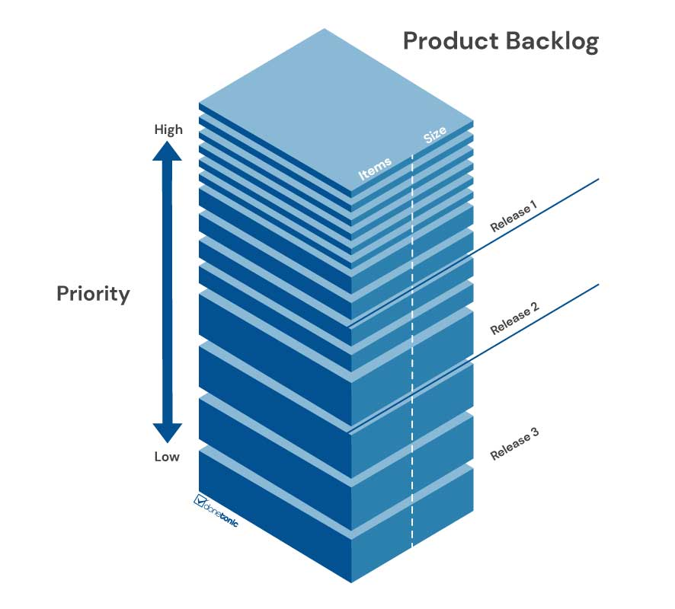
Les principales approches agiles
Les artefacts
Backlog Produit
Le Backlog Produit est une liste ordonnée de tous les éléments identifiés comme nécessaires au produit.
Il constitue l’unique source d'exigences pour tout changement à apporter au produit.
Exprimé de telle façon que chaque élément apporte de la valeur aux utilisateurs ou clients du produit
Le Product Owner est responsable du Backlog produit, y compris son contenu, sa disponibilité et son ordonnancement.
Notes:
Évolutif et Priorisé :
Le Backlog Produit n’est jamais figé. Il évolue au fur et à mesure que le projet progresse, que de nouveaux besoins ou exigences sont découverts, ou que des retours clients sont reçus. Il est priorisé par le Product Owner en fonction de la valeur ajoutée pour l’utilisateur, des besoins des parties prenantes, des contraintes techniques, et du retour sur investissement.
Les éléments les plus prioritaires sont traités en premier, tandis que les autres sont constamment réévalués.
Responsabilité du Product Owner : Le Product Owner (PO) est la personne qui gère et maintient le Backlog Produit. Cela inclut :
Contenu : Il décide quels éléments doivent être présents dans le Backlog, basés sur les besoins des utilisateurs, des clients, ou des parties prenantes.
Ordonnancement : Il priorise ces éléments en fonction de la valeur commerciale ou des besoins critiques.
Disponibilité : Il s’assure que le Backlog est constamment mis à jour et disponible pour toute l’équipe. Le Product Owner travaille avec les parties prenantes pour s’assurer que les besoins du produit sont bien compris et que le Backlog reflète ces attentes.
Description des éléments du Backlog :
Chaque élément du Backlog Produit est souvent décrit sous forme d'histoires utilisateur (user stories), ce qui permet d’expliquer le besoin du point de vue de l’utilisateur final. Chaque élément doit être suffisamment détaillé pour être compréhensible et actionnable par l’équipe de développement.
Un cadre pour la flexibilité :
Le Backlog Produit permet une grande flexibilité. Contrairement aux méthodes prédictives (comme le cycle en cascade), Scrum, avec son Backlog Produit, permet de réagir rapidement aux changements et de constamment réorienter les priorités. Par exemple, si un retour client indique qu’une fonctionnalité est moins nécessaire que prévu, cette fonctionnalité peut être dépriorisée, et d’autres tâches peuvent être avancées.

Slide 73
Les principales approches agiles
Les artefacts
Elément de backlog
Estimation
Un invité peut faire une réservation
3
En tant qu'invité, j'annule une réservation
5
En tant qu'invité, je change les dates d'une réservation.
3
En tant qu'employé de l'hôtel, je produis les rapports de revenu par chambre
8
Améliorer la gestion des exceptions
8
...
30
...
50

Slide 74
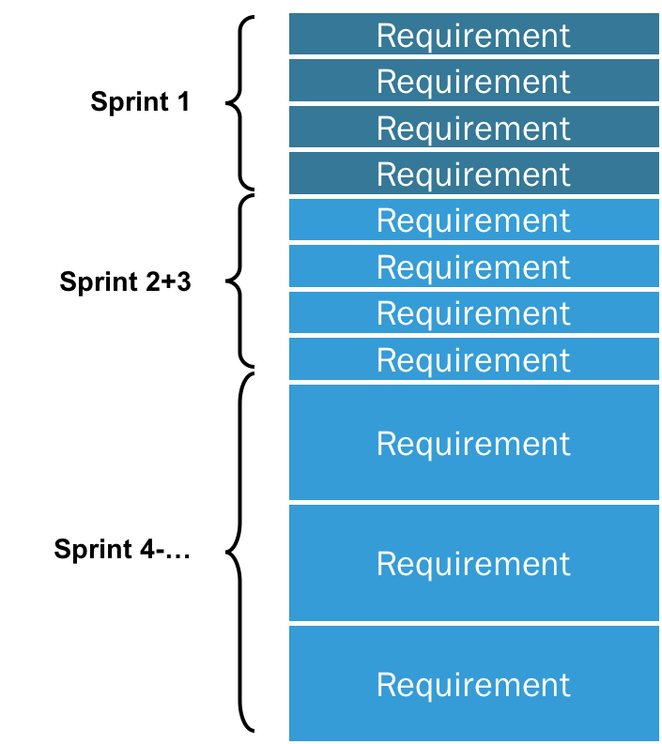
Les principales approches agiles
Les artefacts
Backlog Sprint
Le Backlog Sprint est l’ensemble des éléments sélectionnés pour le Sprint plus un plan pour livrer l’incrément du produit et réaliser l’objectif du Sprint.
Le Backlog Sprint est une prévision faite par l’équipe de développement concernant les fonctionnalités à intégrer dans le prochain incrément et le travail nécessaire pour les livrer dans un incrément « Fini ».
Le Backlog Sprint rend visible tout le travail que l'équipe de développement identifié comme nécessaire pour atteindre l'objectif du Sprint.

Slide 75
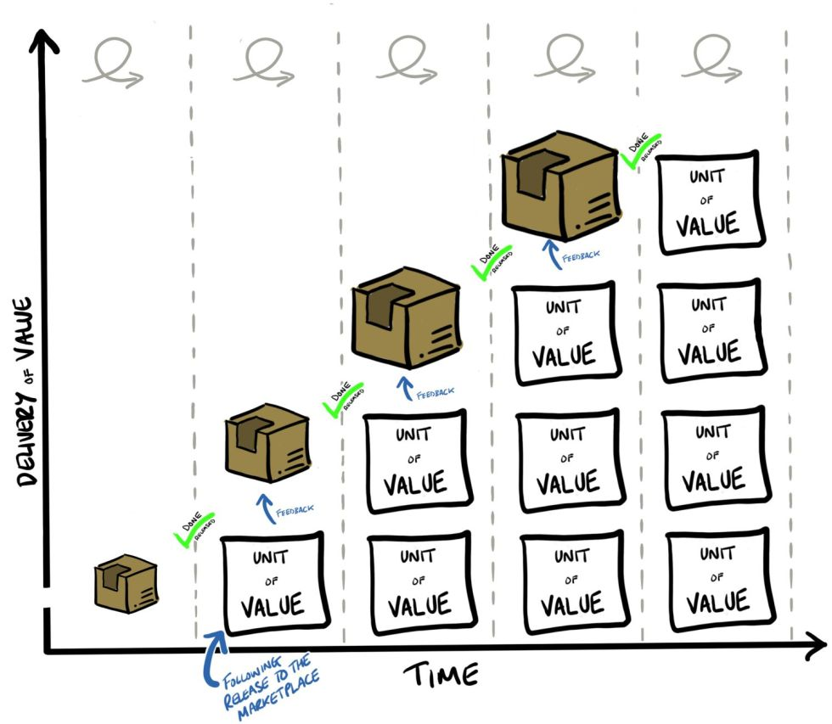
Les principales approches agiles
Les artefacts
Incrément du produit
Un incrément dans Scrum représente un résultat tangible ou un ensemble de fonctionnalités complètes qui ont été développées et testées au cours d’un sprint.
Chaque incrément doit être un ajout au produit, qui est potentiellement livrable, ce qui signifie qu’il peut être livré aux utilisateurs ou aux parties prenantes même s’il n’est pas encore le produit final.
L’intérêt de l’incrément c’est qu’à chaque fin de sprint on fait une livraison qui a une valeur par rapport au métier.

Slide 76
Les principales approches agiles
Le cadre Scrum
Rôles
Product Owner
Scrum Master
Dev Team
Cérémonies
Sprint Planning
Daily Scrum
Sprint Review
Sprint Retrospective
Artefacts
Backlog de produit
Backlog du sprint
Incrément du produit

Slide 77
Les principales approches agiles
Les cérémonies
Officielement Il existe 4 cérémonies en agiles qui sont :
Sprint Planning (planification du sprint) : Cette réunion permet de planifier les tâches du sprint à venir.
Daily Scrum (mêlée quotidienne) : Un stand-up meeting quotidien de 15 minutes pour synchroniser l'équipe.
Sprint Review (revue de sprint) : Une réunion pour examiner l'incrément produit à la fin du sprint et recueillir des feedbacks.
Sprint Retrospective (rétrospective de sprint) : Un moment où l'équipe réfléchit sur ce qui a bien fonctionné et sur ce qui doit être amélioré.
Le Product Backlog Refinement (ou affinage du backlog produit) ne fait pas partie des cérémonies formelles de Scrum. Cependant, il est recommandé de le réaliser régulièrement pour maintenir le backlog à jour et bien priorisé

Slide 78
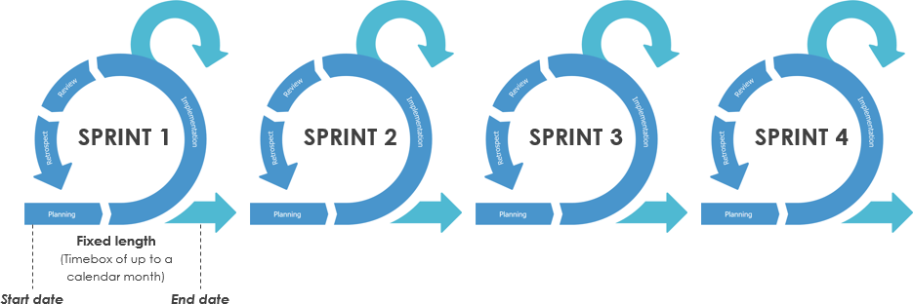
Les principales approches agiles
Définition d’un sprint
Le Sprint
Le cœur de Scrum est le Sprint, qui a une boîte de temps (time-box), une durée, de 2 à 4 semaines au cours de laquelle un Incrément Produit « Fini » fonctionnel et potentiellement publiable est créé. Les sprints ont une durée cohérente durant la phase de développement. Un nouveau Sprint commence immédiatement après la conclusion du Sprint précédent.
Durant un Sprint on fait toutes les cérémonies qui seront présentés par la suite.
Notes:
Durée fixe et répétée : Un Sprint a une durée fixe (souvent entre 2 et 4 semaines), ce qui permet de développer un incrément du produit avec une fonctionnalité utilisable à la fin de chaque Sprint. Cette boîte de temps est appelée time-box.
Création d'un incrément : L'objectif de chaque Sprint est de produire un Incrément Produit "Fini", c'est-à-dire une version du produit qui est fonctionnelle et prête à être potentiellement publiée.
Cycle itératif : Chaque Sprint suit un cycle répétitif qui commence dès la fin du Sprint précédent, permettant une amélioration continue du produit et des processus.
Sprints successifs : Le processus Scrum repose sur la succession de Sprints, chaque cycle se composant de planification, de développement, de revue, et de rétrospective avant de passer au Sprint suivant. Ce schéma est représenté par les flèches circulaires dans l'image.
En résumé, le Sprint est le cœur de Scrum. Il permet de développer et livrer des incréments fonctionnels du produit à un rythme régulier, tout en s'adaptant aux besoins et aux retours d'information continus.

Slide 79
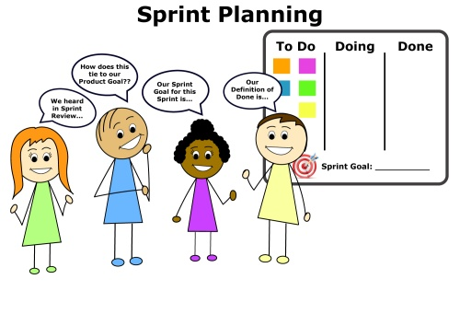
Les principales approches agiles
Les cérémonies
Sprint Planning
Le Sprint Planning (ou planification du sprint) est une cérémonie essentielle dans Scrum qui marque le début de chaque Sprint. Son objectif est de définir ce qui sera accompli pendant le Sprint à venir et comment l'équipe va y parvenir.
Durant ce meeting l’équipe se réunit afin de :
Définir les objectifs du Sprint
Créer le Sprint Backlog
Estimer le travail nécessaire
Déterminer comment le travail sera accompli
Notes:
Le Sprint Planning (ou planification du sprint) est une cérémonie essentielle dans Scrum qui marque le début de chaque Sprint. Son objectif est de définir ce qui sera accompli pendant le Sprint à venir et comment l'équipe va y parvenir. Voici comment cela fonctionne :
Ce que l'on fait durant le Sprint Planning :
Définir les objectifs du Sprint : L'équipe discute et décide quelles fonctionnalités ou tâches du Product Backlog vont être sélectionnées pour être développées au cours du Sprint. Ce sont souvent les items prioritaires que le Product Owner a ordonnés.
Créer le Sprint Backlog : L'équipe de développement décompose les items sélectionnés en tâches plus petites et crée un Sprint Backlog, qui est une liste des tâches à accomplir durant le Sprint.
Estimer le travail nécessaire : L'équipe évalue la complexité des tâches et s'assure que le travail à effectuer est réaliste en fonction de la capacité de l'équipe et de la durée du Sprint (souvent entre 2 à 4 semaines).
Déterminer comment le travail sera accompli : L'équipe discute des stratégies et des approches pour réaliser le travail de manière efficace, incluant les outils et méthodes à utiliser.
Qui décide durant le Sprint Planning ?
Le Product Owner : Il est responsable de quoi travailler. Il présente les priorités du Product Backlog et définit les objectifs de la valeur à atteindre. C'est lui qui exprime les attentes en matière de fonctionnalités.
L'équipe de développement : C'est elle qui décide comment accomplir le travail et combien de travail elle peut raisonnablement s'engager à réaliser durant le Sprint. L'équipe est également responsable de l'estimation du travail et de la création du Sprint Backlog.
Le Scrum Master : Il veille à ce que la réunion de planification se déroule correctement, en s'assurant que le cadre Scrum est respecté, mais il ne prend pas de décisions techniques ou sur la sélection des tâches.

Slide 80
Les principales approches agiles
Les cérémonies
Daily Scrum (mêlée quotidienne)
Daily Scrum est un événement de 15 minutes (time-boxé) destiné à l'équipe de développement.
La mêlée quotidienne est tenue tous les jours du Sprint. L’équipe de développement planifie le travail pour les prochaines 24 heures. Cela optimise la collaboration et la performance de l'équipe tout en inspectant le travail depuis la dernière mêlée quotidienne et envisageant le travail restant durant le Sprint.
La mêlée quotidienne est tenue à la même heure et au même lieu chaque jour pour réduire la complexité.
Tout le monde est invité mais seuls les membres de l’équipe peuvent parler.
Pas fait pour résoudre les problèmes
Permet d'éviter l'organisation d'autres réunions
Chacun répond à 3 questions
Qu'as-tu fait hier ?
Que vas-tu faire aujourd'hui ?
Y a t-il un obstacle qui te freine ?
Notes:
Événement court : La Daily Scrum est une réunion rapide, time-boxée à 15 minutes, qui se tient tous les jours durant le Sprint. Le but est de permettre à l'équipe de planifier les prochaines 24 heures.
Questions clés : Pendant cette réunion, chaque membre de l'équipe répond à trois questions essentielles pour maintenir la transparence et la coordination :
Qu'as-tu fait hier ? – Cela permet à chaque membre de faire un point sur les tâches effectuées.
Que vas-tu faire aujourd'hui ? – Cela aide à planifier le travail du jour.
Y a-t-il un obstacle qui te freine ? – Cela permet d'identifier rapidement les problèmes qui ralentissent l'équipe.
Optimisation de la collaboration : En passant en revue le travail accompli et en anticipant les défis, cette réunion permet à l'équipe de s'assurer que chacun est sur la même longueur d'onde, optimisant ainsi la performance et l'efficacité du Sprint.
Tenue à la même heure et au même endroit : Cela permet de limiter la complexité et de garder une routine régulière.
Pas pour résoudre les problèmes : Ce n'est pas le moment pour entrer dans les détails des solutions aux obstacles ; l'objectif est simplement de les identifier pour les résoudre en dehors de la mêlée quotidienne.

Slide 81
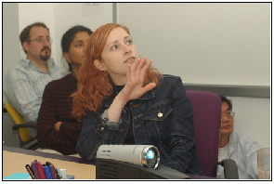
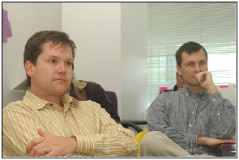
Les principales approches agiles
Les cérémonies
Revue de Sprint
Une revue de Sprint (Sprint Review) est tenue à la fin du Sprint pour inspecter l’incrément réalisé et adapter le Backlog Produit si nécessaire.
Pendant la revue de Sprint, l'équipe Scrum et les parties prenantes échangent sur ce qui a été fait durant le Sprint et présente une démo des nouvelles fonctionnalités ou de l’architecture
C’est un point qui est informel, dure moins de deux heures et ne nécessite pas de préparation.
Toute l’équipe est invitée et nous pouvons inviter les managers et d’autres équipes afin de présenter l’état d’avancement.

Slide 82

Les principales approches agiles
Les cérémonies
Rétrospective de Sprint
La rétrospective de Sprint (Sprint Retrospective) est une opportunité pour l'équipe Scrum de s’auto-inspecter et de créer un plan d'améliorations à adopter au cours du prochain Sprint.
Réfléchir régulièrement à ce qui marche et ce qui ne marche pas
Dure en général de 15 à 30 minutes
Fait à la fin de chaque sprint
Toute l'équipe participe : SM, PO, DevTeam
Toute l'équipe collecte du feedback et discute sur ce qu'elle aimerait :
Commencer à faire
Arrêter de faire
Continuer à faire
Juste une façon parmi d'autres de faire une rétrospective.
Notes:
La rétrospective de Sprint est une cérémonie Scrum à la fin de chaque sprint.
Elle permet à l’équipe de réfléchir aux aspects positifs et aux problèmes rencontrés pendant le sprint.
L'équipe discute des actions à commencer, arrêter, et continuer à faire pour améliorer la collaboration et la productivité.
Elle est cruciale pour l'amélioration continue du travail d’équipe, afin de mieux s’adapter et d’optimiser le processus Scrum. Tout cela correspond bien à ce que l'image présente.

Slide 83
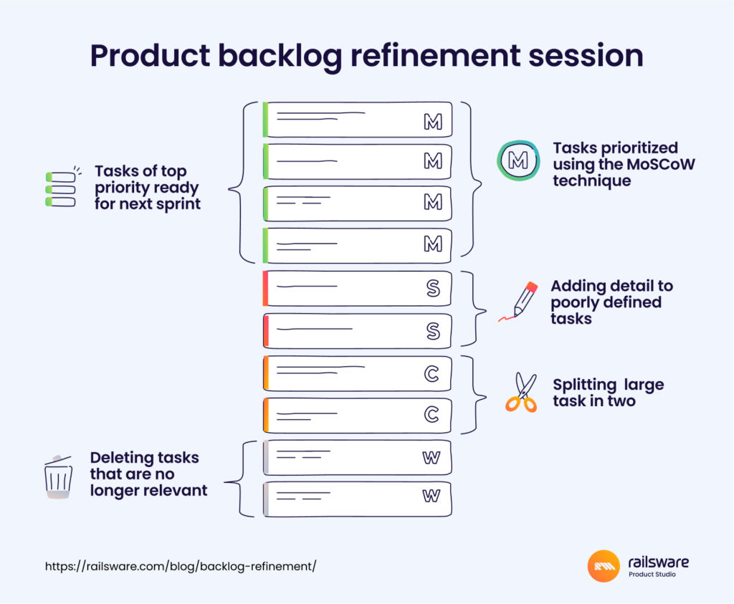
Les principales approches agiles
Les cérémonies
Product Backlog Refinement
Le raffinement du backlog de produit (Product Backlog Refinement) consiste en l’ajout de détails, d’estimations et de l’ordonnancement des éléments du Backlog Produit.
Il s’agit d’une activité régulière dans laquelle le Product Owner et l’équipe de développement collaborent pour détailler les éléments du Backlog Produit.
Durant le raffinement du Backlog Produit, les éléments sont revisités et révisés et ceci par le biais des actions suivantes :
Clarification des éléments du backlog
Priorisation des éléments
Estimation des efforts
Division des éléments trop larges
Mise à jour des détails techniques
Révision des éléments obsolètes ou non pertinents
Notes:
Clarification des éléments du backlog :
On discute les user stories ou tâches pour les rendre plus compréhensibles. Cela inclut la clarification des exigences et la suppression de toute ambiguïté sur les fonctionnalités à développer.
Priorisation des éléments :
Le Product Owner réordonne les éléments du backlog selon leur priorité en fonction des besoins métiers ou des retours utilisateurs.
Estimation des efforts :
L'équipe de développement attribue une estimation de l'effort requis pour chaque élément. Cela permet de mieux planifier le travail à venir et de gérer la capacité de l'équipe.
Division des éléments trop larges :
Les user stories ou tâches trop grandes (souvent appelées épopées) sont divisées en éléments plus petits, afin qu'elles puissent être complétées dans un seul sprint.
Mise à jour des détails techniques :
L'équipe de développement fournit des détails techniques pour certains éléments, comme les dépendances, les risques ou les obstacles potentiels.
Révision des éléments obsolètes ou non pertinents :
On retire ou on revoit les éléments du backlog qui ne sont plus pertinents pour le produit ou le projet en cours.
En somme, le Backlog Refinement permet d'assurer que le backlog est toujours aligné avec les priorités actuelles, que les éléments sont bien compris par l'équipe et prêts à être développés lors des prochains sprints.

Slide 84
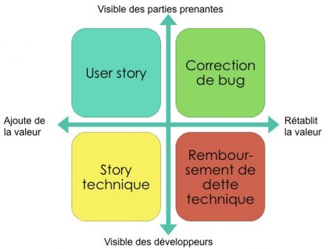
Les principales approches agiles
De quoi est constitués le product backlog
Notes:
User Story (Ajoute de la valeur / Visible des parties prenantes) : Les user stories sont des descriptions d’exigences du point de vue de l'utilisateur final. Elles permettent d'ajouter de nouvelles fonctionnalités au produit, répondant aux besoins des utilisateurs et apportant une valeur directe au produit.
Correction de Bug (Rétablit la valeur / Visible des parties prenantes) : La correction de bugs vise à rétablir la valeur perdue en corrigeant des erreurs qui affectent le bon fonctionnement du produit. Cela concerne souvent des dysfonctionnements visibles par les utilisateurs finaux.
Story Technique (Ajoute de la valeur / Visible des développeurs) : Les stories techniques concernent des améliorations ou des tâches techniques qui ne sont pas forcément visibles par les utilisateurs finaux, mais qui ajoutent de la valeur au produit en améliorant sa qualité technique, comme la restructuration du code ou l'optimisation des performances.
Remboursement de la Dette Technique (Rétablit la valeur / Visible des développeurs) : Le remboursement de la dette technique consiste à revenir sur des choix techniques faits rapidement et qui doivent être corrigés pour éviter des problèmes futurs. Cela permet de rétablir la qualité du code et de réduire les risques techniques accumulés.

Slide 85
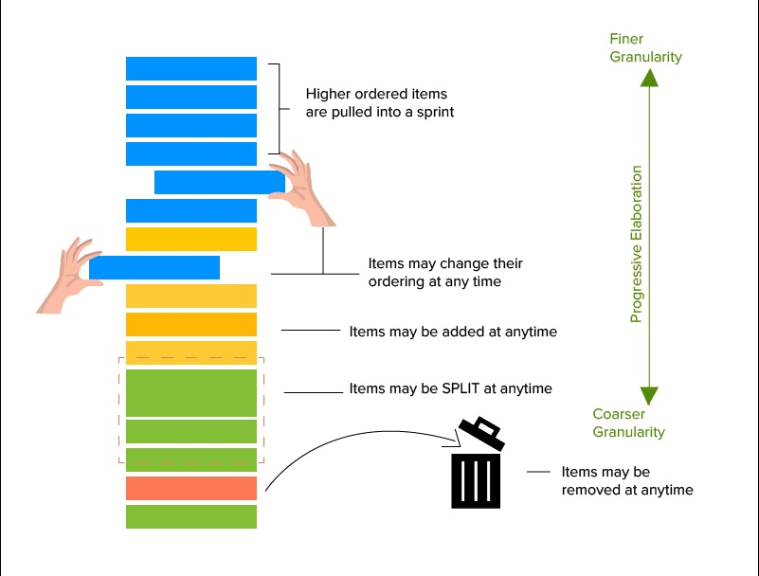
Les principales approches agiles
Comment constituer le product backlog
Constituer le Product Backlog nécessite une approche structurée pour identifier, prioriser, et organiser les éléments de travail nécessaires au développement du produit.
Le PO s’occupe de :
Collecter les besoins
Créer des items dans le backlog
Prioriser les éléments
Estimer l’effort nécessaire
Évaluer continuellement
Impliquer les parties prenantes
Notes:
Collecter les besoins :
Le Product Owner (PO) doit identifier les besoins des parties prenantes, des utilisateurs finaux, et de l'équipe de développement.
Cela peut inclure des fonctionnalités, des corrections de bugs, des améliorations techniques, et des besoins de performance.
Créer des items dans le backlog :
Chaque élément (ou backlog item) est généralement rédigé sous forme de User Stories, des descriptions courtes qui expriment les besoins du point de vue de l'utilisateur.
Ces éléments peuvent aussi inclure des histoires techniques et des corrections de bugs.
Prioriser les éléments :
Le Product Owner doit hiérarchiser les éléments du backlog en fonction de leur importance pour la valeur produit, les priorités du marché, et les besoins des parties prenantes.
La priorité peut être influencée par la valeur métier, l'impact sur les utilisateurs ou la complexité technique.
Estimer l’effort nécessaire :
Les éléments du backlog doivent être estimés en termes de complexité ou d’effort requis pour les réaliser (généralement par l’équipe de développement).
Cela permet au PO de mieux ajuster la planification des sprints.
Évaluer continuellement :
Le Product Backlog est un document évolutif qui doit être constamment mis à jour en fonction des retours d'expérience, des nouvelles exigences, et des changements dans les priorités du projet.
Des réunions régulières de Backlog Refinement permettent d’affiner et de revoir les items, d'ajuster leur priorisation et d'estimer les nouvelles tâches.
Impliquer les parties prenantes :
Le PO doit collaborer régulièrement avec les parties prenantes pour s’assurer que le backlog reflète toujours les besoins actuels du produit et du marché.

Slide 86
Les principales approches agiles
Alimenter
Les user stories doivent être prêtes afin de pouvoir être embarquées efficacement lors du planning de sprint.
Sprint +1
La granularité la plus grosse est la User Story. Ces sujets sont ceux à avancer en backlog refinement.
Version +1
Ces sujets ne doivent pas consommer d’énergie à l’équipe pour le moment. Ils constituent le fond du backlog et ne doivent pas faire l’objet d’une revue collective poussée.
Au delà

Slide 87
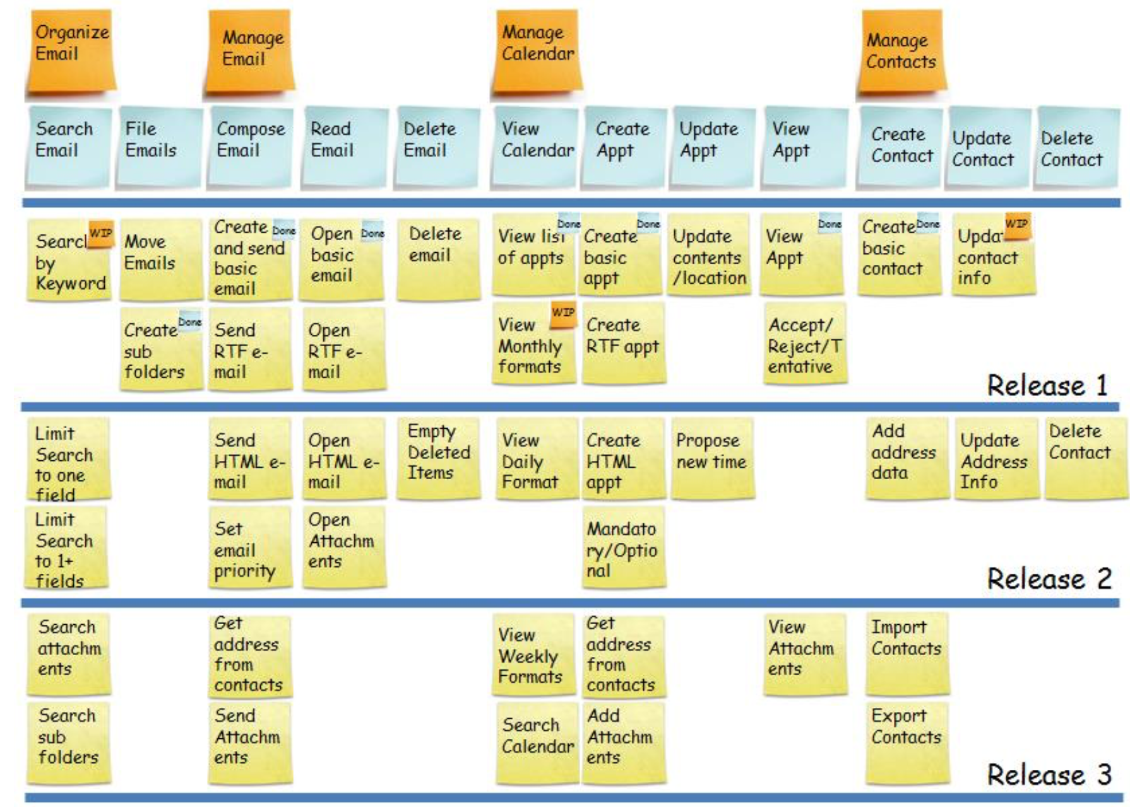
Vie du product backlog
Prioriser : MVP / MMP
Minimum Viable Product (MVP)
L’ensemble minimal de fonctionnalités permettant de rendre un service / portant une valeur ajoutée. Il est plutôt destiné à des utilisateurs pilotes / volontaires.
MVP
Minimum Marketable product (MMP)
L’ensemble minimal de fonctionnalités permettant de lancer le produit sur le marché / d’être vendu. Il est destiné à n’importe quel utilisateur potentiel.
MMP
Mission de coaching agile : Les essentiels sur le product backlog

Slide 88
Les principales approches agiles
Quizz
https://quizizz.com/admin/quiz/670419b5ad9847ea23f6b9b0
Notes:
Faible tolérance à l’erreur:
Ce modèle ne permet pas de retours en arrière facilement. Si une erreur est détectée tardivement, il peut être coûteux et long de revenir en arrière pour la corriger, car chaque phase est dépendante des précédentes.
Exemple : Si une erreur de conception est découverte en phase de tests, elle nécessitera de revenir aux premières phases de spécifications ou de conception, augmentant considérablement le coût et le délai de livraison.
Tout est anticipé, aucune possibilité de s’adapter :
Le cycle en cascade suppose que toutes les exigences sont fixes dès le début du projet (on parle alors d’effet tunnel). Cela empêche une adaptation en cours de projet si les besoins des clients ou du marché changent.
Exemple : Dans un environnement dynamique comme le développement d’une application mobile, les tendances peuvent changer pendant le développement, mais le modèle en cascade n’autorise pas de révision facile des priorités en cours de route.
Aucune innovation possible :
Le cadre rigide du cycle en V limite les possibilités d’itérations rapides et d’expérimentation. Tout changement ou ajustement doit passer par un processus de validation complexe, ce qui limite les innovations spontanées. (Ceci est du au fait que planning est prévu depuis x années et tout est budgété)
Exemple : Si des opportunités d’amélioration du produit apparaissent en cours de route (nouveaux outils technologiques, fonctionnalités supplémentaires), le cycle en cascade ne permet pas facilement de les intégrer sans perturber le calendrier.
Les deux derniers points sont complémentaires.
Réalisation qui peut s’éloigner de l’objectif du client :
Comme les exigences sont définies en amont et qu’il n’y a pas de retour d’information fréquent, il est possible que le produit final ne corresponde pas parfaitement aux attentes des utilisateurs finaux.
Exemple : Si un client ne participe pas activement à chaque étape (comme dans l'agilité), il pourrait constater à la fin que le produit livré ne répond pas exactement à ses besoins ou à ses attentes.
Risque de découverte tardive de spécifications fausses ou incomplètes :
Si des spécifications incorrectes ou manquantes sont identifiées après la phase de conception ou de développement, cela peut entraîner des retards et des coûts supplémentaires, car il est difficile de revenir en arrière dans le cycle en cascade.
Exemple : Si des besoins critiques sont omis dans la phase de spécifications et ne sont découverts qu'en phase de tests, la correction entraînera un effet domino à travers toutes les étapes précédentes, augmentant considérablement les délais et coûts.

Slide 89
La qualité
Notes:
Cette démarche agile est possible, car les différents acteurs peuvent s’appuyer sur un software et un environnement de qualité afin de détecter au plus tôt la moindre anomalie dans leur solution.
Et en plus d’être de granularités différentes, ces tests sont automatisés au maximum.

Slide 90
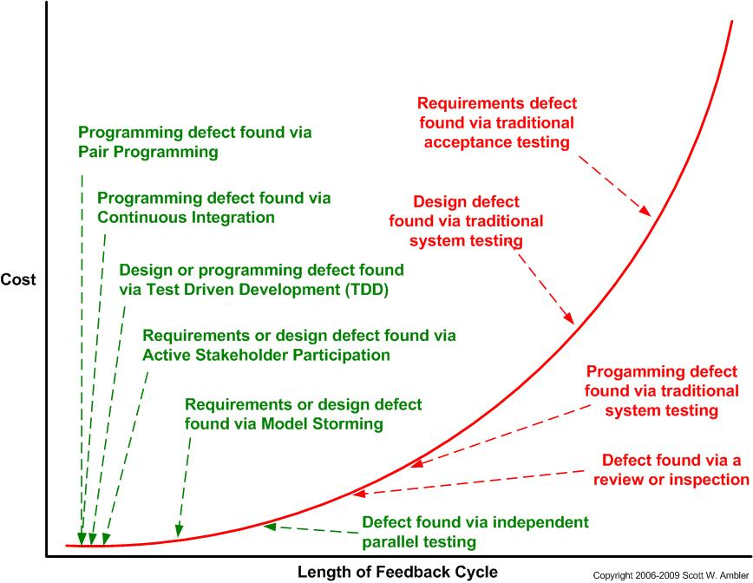
La qualité
Différence des tests en agile et en cascase
Notes:
Plus les défauts ou erreurs dans un projet de développement logiciel sont identifiés tôt, moins leur correction coûte cher. Dans les méthodes agiles (représentées en vert), les cycles de feedback sont courts, permettant de détecter les défauts rapidement grâce à des pratiques comme le pair programming, l'intégration continue, et le Test Driven Development (TDD). Ces approches réduisent les coûts de correction.
En revanche, dans les méthodes traditionnelles (en rouge), les défauts sont souvent découverts tardivement lors de tests globaux ou systèmes, entraînant des coûts de correction bien plus élevés.

Slide 91
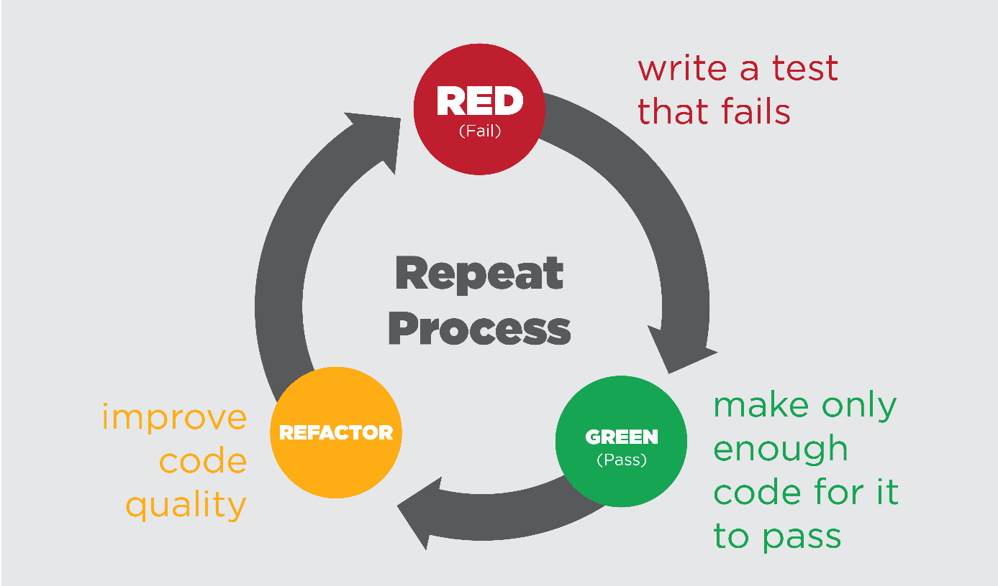
La qualité
TDD : Tests driven development
On écrit d’abord les tests, ensuite l’implémentation est réalisée.
Grâce à cela, on s’assure d’avoir une fonctionnalité opérationnel,
On peut refactorer sans crainte,
On s’aperçoit des effets de bord au plus tôt (feedback)
Notes:
Le TDD (Test Driven Development), ou développement piloté par les tests, est une approche de développement logiciel où les tests sont écrits avant le code. Le processus suit un cycle simple en trois étapes :
Écrire un test : Avant d'écrire une fonctionnalité, un test est rédigé pour spécifier ce que cette fonctionnalité doit accomplir. Ce test échoue initialement, car la fonctionnalité n'est pas encore codée.
Écrire le code : Ensuite, on écrit juste assez de code pour faire passer le test. L'objectif est de se concentrer sur la satisfaction des exigences définies dans le test.
Refactorer : Une fois que le test est réussi, on améliore ou refactorise le code pour qu'il soit plus propre et maintenable tout en s'assurant que le test continue à passer.
Le TDD aide à créer des logiciels plus fiables, car chaque nouvelle fonctionnalité est accompagnée d'un test qui vérifie sa validité. Cela permet de minimiser les erreurs et de faciliter la maintenance du code.

Slide 92
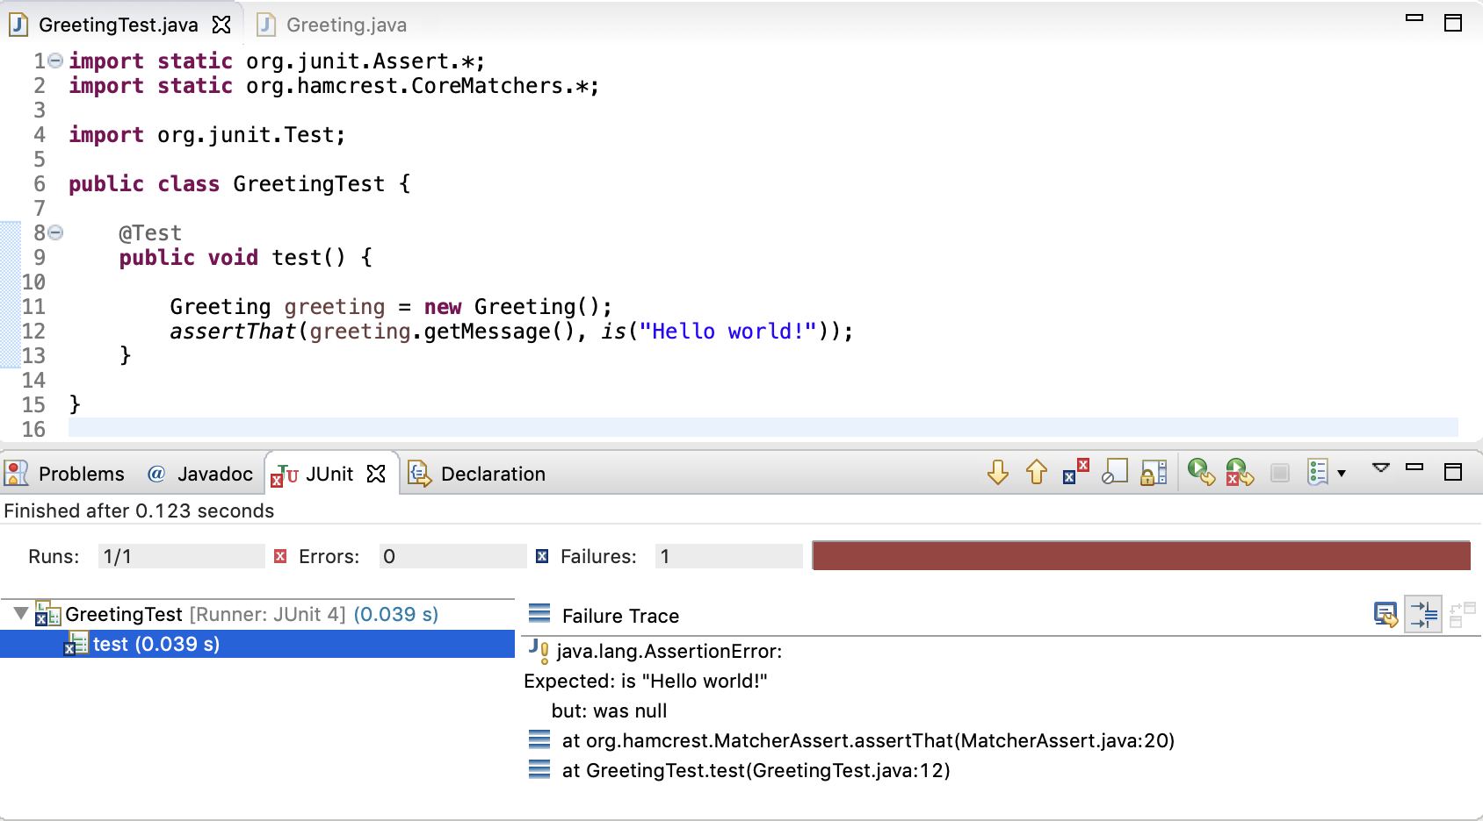
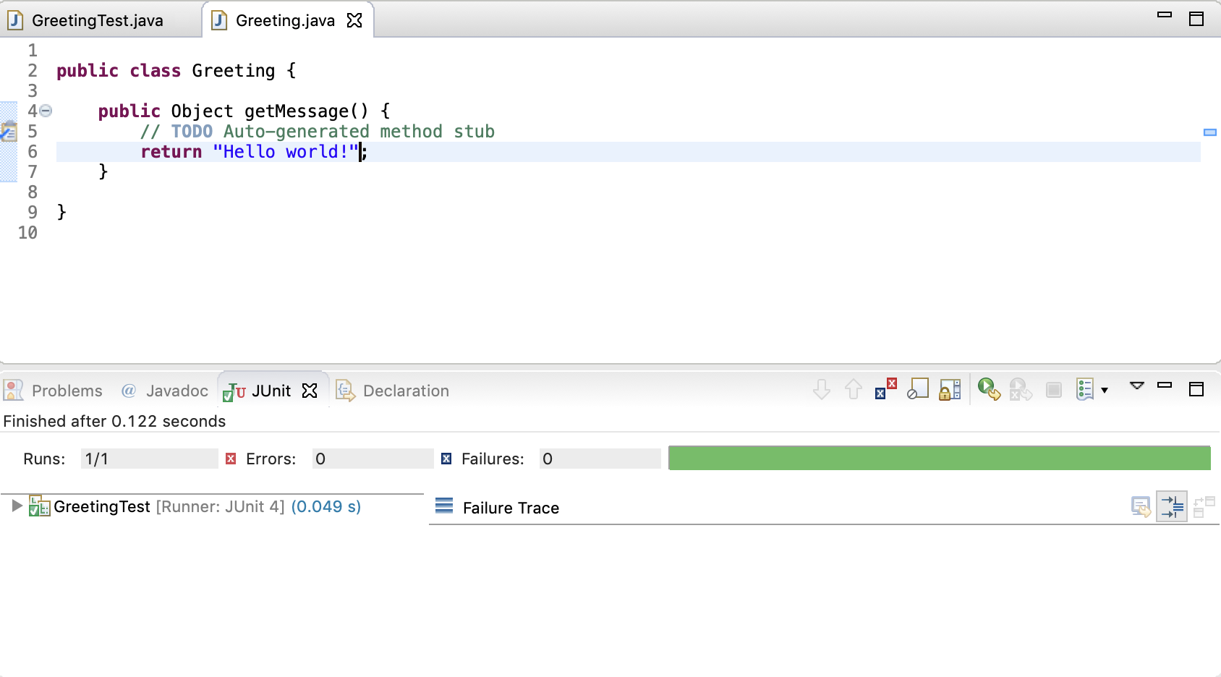
La qualité
TDD : Tests driven development
Ecrit un test qui échoue
Ecrire le minimum de code possible pour faire fonctionner le test
La classe Greeting est vide
Refactoriser le code mais jamais le test

Slide 93
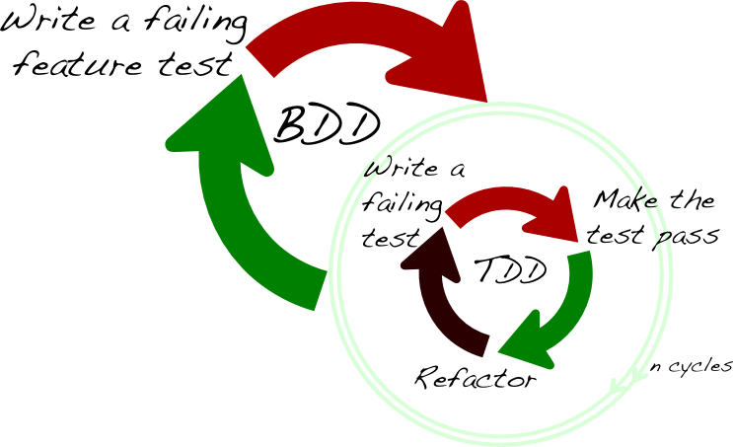
La qualité
BDD : Behavior Driven Development
Behavior Driven Development (BDD) est une méthodologie de développement logiciel qui met l'accent sur la collaboration entre les développeurs, les testeurs et les représentants métier (comme les Product Owners).
L'idée principale de BDD est d'écrire des scénarios qui décrivent le comportement attendu d'une fonctionnalité du point de vue de l'utilisateur final.
Ces scénarios sont rédigés dans un langage commun (souvent proche du langage naturel appelé Gherkin), compréhensible par toutes les parties prenantes, et ils servent de base à la création des tests.

Slide 94
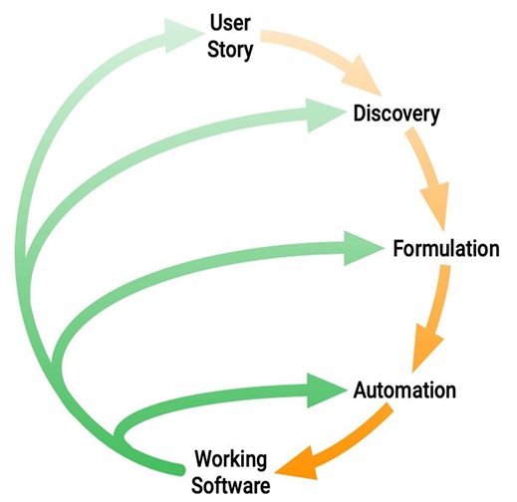
La qualité
BDD cycle et avantages
Avantages
Améliore la collaboration
Exigences claires et compréhensibles
Facilite l’automatisation des scénarios de test et la réutilisation du code dans les tests
Alignement sur les besoins métiers,
Détection précoce des bugs
Documentation vivante
Cycle du BDD
Notes:
Le cycle du BDD (Behavior Driven Development) représenté dans l'image montre le flux itératif dans le développement logiciel en suivant ces étapes :
User Story : Il commence avec une User Story, qui décrit la fonctionnalité ou le besoin spécifique d'un utilisateur dans des termes compréhensibles par tous (développeurs, non-développeurs).
Discovery : Cette étape consiste à explorer, discuter, et comprendre les exigences pour cette User Story, afin de s'assurer que toutes les parties prenantes partagent la même vision.
Formulation : Ici, les critères d'acceptation sont formulés sous forme de scénarios spécifiques et concrets (souvent avec la syntaxe Gherkin), qui serviront de base pour tester la fonctionnalité.
Automation : Les scénarios formulés sont automatisés sous forme de tests qui valideront la fonctionnalité lorsqu'elle sera développée. Cela permet de garantir que le code répond bien aux critères spécifiés.
Working Software : Finalement, après l'automatisation des tests, le code est développé, testé, et intégré dans le produit pour aboutir à un logiciel fonctionnel.
Le cycle continue à chaque nouvelle User Story, garantissant une amélioration continue et une validation systématique du produit au fur et à mesure de son développement.
Avantages
Améliore la collaboration : BDD favorise une meilleure communication entre les équipes métiers, les développeurs et les testeurs, en créant un langage commun autour des scénarios de comportement. Cela aide à réduire les malentendus et les ambiguïtés sur les exigences du projet.
Exigences claires et compréhensibles : En utilisant un langage simple et accessible à tous, BDD permet de transformer les exigences métiers en scénarios concrets, compréhensibles par toutes les parties prenantes, ce qui évite des malentendus lors du développement.
Facilite les tests automatisés : Les scénarios BDD peuvent être directement utilisés pour automatiser les tests (via des frameworks comme Cucumber ou SpecFlow), ce qui améliore la qualité du produit et réduit le temps passé sur les tests manuels.
Alignement sur les besoins métiers : Comme les scénarios BDD sont écrits avec la perspective utilisateur, les équipes de développement sont mieux alignées sur les véritables besoins métiers. Cela garantit que le logiciel répond bien aux attentes des utilisateurs. (Met l’accent sur le comportement du système plutôt que sur sa structure ou son fonctionnement interne.)
Détection précoce des bugs : BDD aide à identifier les bugs et les incohérences plus tôt dans le processus de développement, réduisant ainsi les coûts de correction à un stade avancé.
Documentation vivante : Les scénarios BDD servent de documentation vivante, évoluant avec le produit, ce qui facilite la compréhension du comportement du système tout au long de son cycle de vie.

Slide 95

La qualité
BDD exemple
Un exemple de scénario BDD serait rédigé ainsi :
Étant donné une certaine situation,
Quand une action spécifique est effectuée,
Alors un résultat attendu doit se produire.

Slide 96

La qualité
L’importance des tests
Les tests permettent de s’assurer que la solution fournit la réponse attendue dans le conditions attendues (temps de réponse, format de sortie ….).
Les tests permettent de donner un feedback sur les réalisations.
La stratégie de test du produit représente l’assurance qualité.

Slide 97

La qualité
Types de tests
Il existe une multitude de type de tests, aussi bien manuel que automatique:
unitaire
d’intégration
E2E tests
d’acceptance
….

Slide 98

La qualité
Couts des tests
Notes:
Chaque type de test permet d’obtenir un feedback, mais à aussi un coup.
Tableau récapitulatif, permettant de mettre en relation les tests et leur coûts (ne sont pas remontées les tests d’infrastructure, de charges …)
Au vu de ce récapitulatif, pourquoi ne réalisons nous pas que des tests unitaires?
Car ils ne permettent pas de tout valider!!!
Il est nécessaire d’avoir une stratégie de tests, c’est à dire savoir quelle quantité de travail/argent dans les différents niveaux de tests

Slide 99

La qualité
Quadrants des tests
source
Notes:
Quadrant 1 (Q1) - Tests Unitaires et Tests de Composants : C'est une phase technique et automatisée qui se concentre sur des tests qui soutiennent l'équipe de développement. Il inclut les unit tests et les component tests, permettant de vérifier individuellement que les modules de code fonctionnent correctement.
Quadrant 2 (Q2) - Tests Fonctionnels et d'Exemples : Cette partie, tournée vers le business, inclut les tests fonctionnels comme les tests de story, les prototypes, et les simulations. Il s'agit d'une phase où l'on teste les fonctionnalités du produit pour s'assurer qu'il répond aux exigences du business. Ces tests peuvent être automatisés ou manuels.
Quadrant 3 (Q3) - Tests Exploratoires et Scénarios : Ces tests sont davantage axés sur l'exploration et l'acceptation par l'utilisateur (UAT). Ils sont principalement réalisés manuellement pour identifier des problèmes potentiels d'utilisabilité et des retours des utilisateurs sur l'interface ou le comportement du produit.
Quadrant 4 (Q4) - Tests de Performance et de Charge : Ce quadrant est axé sur des tests techniques comme les tests de performance, de sécurité, et de charge. Il aide à vérifier si le produit peut gérer des niveaux élevés de demande et s'assurer que des exigences non fonctionnelles telles que la sécurité sont respectées.
En somme, chaque quadrant aide à tester différents aspects du produit, de manière à couvrir à la fois les aspects techniques et fonctionnels, tout en soutenant l'équipe dans son processus de développement et d'itération.

Slide 100
Conclusion

Slide 101
TD
(A rendre le lundi 18/11/2024 avant 20h)
Format : PDF
Nom_Prenom_TD1/TD2.pdf
Question 1 : Quelles sont les différences entre les paradigmes des méthodes en cascade et des méthodes agiles ?
Question 2 : Que pouvez-vous mettre en place pour améliorer la pertinence du produit et le fonctionnement de l'équipe ?
Question 3 : Définissez le product backlog, les éléments le constituant, et la manière dont il est géré par le PO. Comment le PO estime la valeur d'une US ?
Question 4 : Vous venez d'être nommé CEO d'une startup, les dernières fonctionnalités de votre nouveau phare prennent énormément de retard, en plus de cela les premiers tests sont catastrophiques. Quelles sont les mesures que vous appliquez afin d'améliorer la situation ?
Question 5 : Vous devez réaliser un nouveau produit pour un nouveau client, il a déjà une liste de fonctionnalités et il souhaite les avoir à disposition dans 4 mois pour le lancement. Que lui proposez-vous avec les accords avec les méthodes agiles ?

Slide 102
TP
Objectif du TP
L’objectif de ce projet est de concevoir une application de votre choix en adoptant la méthode agile (Scrum).
Vous aurez l’opportunité de mettre en pratique les principes et techniques agiles étudiés en cours, tout en travaillant en équipe pour développer les fonctionnalités essentielles de l’application dans un délai limité.
Instructions du TP
Vous disposerez de 7 heures pour réaliser ce projet.
Formez une équipe de 5 à 6 membres, en assignant les rôles prévus par la méthode Scrum :
1 Product Owner (PO)
1 Scrum Master
3 à 4 Développeurs
Chaque tranche de 2 heures correspond à un sprint.
Au début de chaque sprint, effectuez une planification (sprint planning) qui servira de guide pour les 2 heures de travail suivantes.
Avant la fin de chaque sprint, tenez une réunion quotidienne (Daily) d’une durée maximale de 5 minutes pour faire le point sur l’avancement.
Favoriser la création des US (user story).
La rétrospective de sprint n'est pas obligatoire, mais elle est fortement conseillée en fonction de votre avancement ; un bonus sera attribué aux équipes qui intègrent cette cérémonie.
À la fin de chaque sprint fournir un incrément « fini » en fonction de ce qui a été embarqué dans le sprint backlog.
À la fin du projet, fournir un document récapitulatif de votre progression, basé sur les éléments collectés durant les sprint planning et les Daily (il est important de bien décrire ce qui a été fait dans chaque sprint) il faut également expliquer votre organisation avec la méthode Scrum et présenter le projet réalisé, en mettant en avant les rôles, pratiques Scrum et fonctionnalités développées.

Slide 103
TP
Instructions du TP
Tous les membres de l’équipe doivent participer activement au projet, en respectant pleinement les responsabilités de leur rôle. Chaque rôle doit s'en tenir à ses propres tâches : par exemple, seul le Scrum Master est chargé d'animer les réunions et de fournir les documents à la fin de chaque sprint/ Le PO gérer les tâches a développer et la priorité.
La collaboration et la communication entre les membres sont essentielles.
Respectez les principes agiles, tels que l’itération rapide, les retours réguliers et l’adaptabilité face aux changements.
Il est recommandé d’utiliser des outils de gestion de projet agile, comme Jira ou AgileTaskBoard, pour visualiser les tâches, suivre le progrès et coordonner le travail de l’équipe.
Le temps alloué pour ce TP est de 7 heures, il est donc important d’utiliser efficacement le temps disponible pour maximiser les résultats.
PS : Je suis disponible pour vous aider, Bon courage

